Slide 1


Texte :
Tous NBU
Stratégie
Cascade
Texte :
04.02.2025
Notes:
MAGALI & ROBIN on stage

Slide 2
Texte :
Bienvenue
Notes:
MAGALI & ROBIN on stage
MAGALI : Bonjour à tous et bienvenue en ce début d'année 2025 pour notre cascade de la stratégie NBU. Je suis Magali Duprez, je travaille chez CWS où je gère nos initiatives de softwarization. Je suis très heureuse de pouvoir vous accommpagner cet après-midi en tant qu'hôte avec Robin.
ROBIN : Goeiemiddag iedereen. Ik ben Robin. Ik werk in het Fiber-team op onze strategie en partnerschappen en ik ben net zo blij als Magali om vandaag een van uw hosts te zijn ;-) Ook een warm welkom aan iedereen die ons via Slido of via Pickx bekijkt. Voor de mensen op Slido/Pickx is er vandaag een simultane vertaling via een AI-tool. Het is dus mogelijk dat er soms wat 'exotische' vertalingen zijn – we danken jullie alvast voor het nodige begrip hiervoor ;-) Genoeg met de praktische beslommeringen, Magali, waarom zijn we hier vandaag?

Slide 3

Texte :
Au menu d'aujourd'hui
1. | Welcome
2. | NBU 4.0 Part 1
3. | Rebel Rebel by Geert Van Mol
4. | NBU 4.0 Part 2
5. | Q&A
Notes:
MAGALI & ROBIN on stage
MAGALI : Et bien Robin, nous allons passer +/- 2h30 ensemble durant lesquelles Geert et son équipe vous présenteront la stratégie NBU que nous avons appelée NBU4.0…Nom étrange hein… mais vous découvrirez bientôt ce qui se cache derrière ce nom.
Voici comment se déroulera cet après-midi: après une courte introduction de Geert Standaert, nous plongerons dans le 1ere partie de la Stratégie 4.0 de NBU. Avant de découvrir la 2ème partie, nous aurons la chance d’accueillir Geert Van Mol pour un keynote « rock & roll » de 45min basé sur son nouveau livre REBEL REBEL. Et nous terminerons cette session pléniaire par un Q&A tant pour les personnes présentent dans la salle que vous qui nous suivez sur votre laptop ou votre TV.

Slide 4

Texte :
Scannez le code QR Slido pour le quiz & Q&A
Notes:
MAGALI & ROBIN on stage
ROBIN : Helemaal juist, Magali. Ik nodig iedereen in de zaal uit om de QR-code van Slido te scannen. Op die manier zullen ook jullie tijdens de presentatie kunnen deelnemen aan de quiz. En mochten jullie liever via Slido vragen stellen, kan dit dan ook via uw smartphone.
Oké Magali, ik denk dat het dan nu tijd is in de content te duiken. Met veel plezier nodig ik dan de eerste Geert van de namiddag uit op het podium: Geert Standaert!
MAGALI OUT OF STAGE

Slide 5
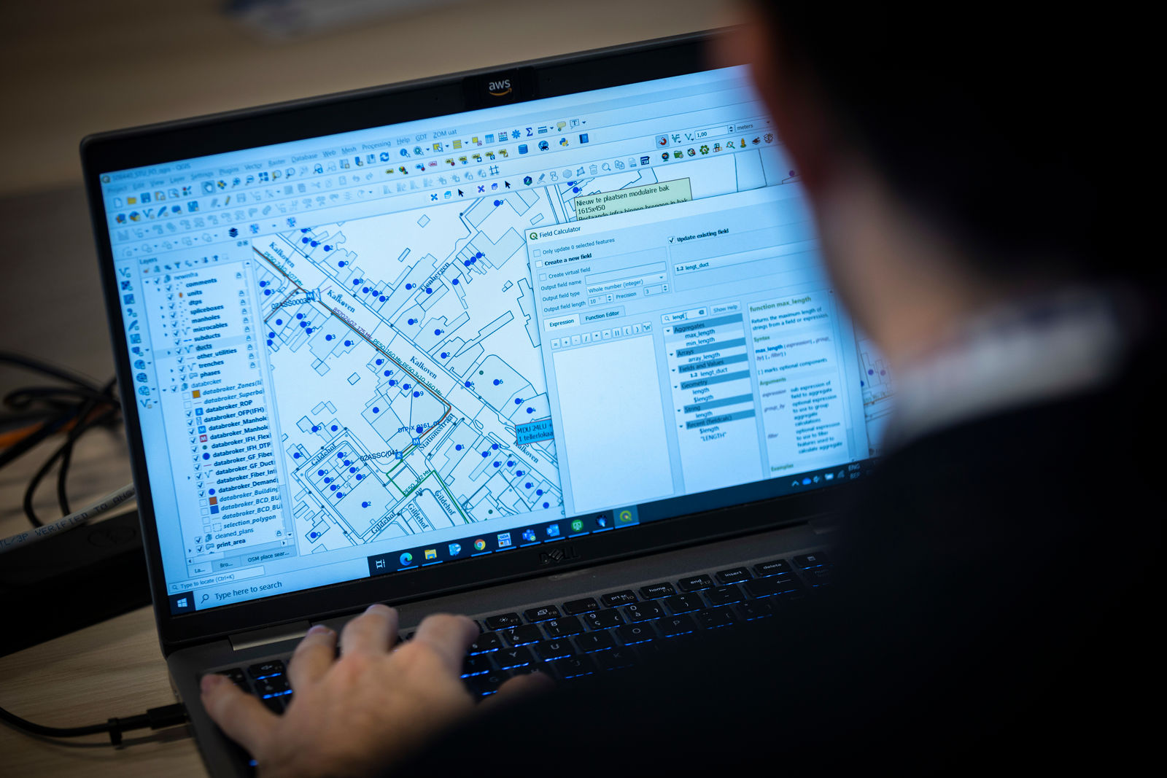
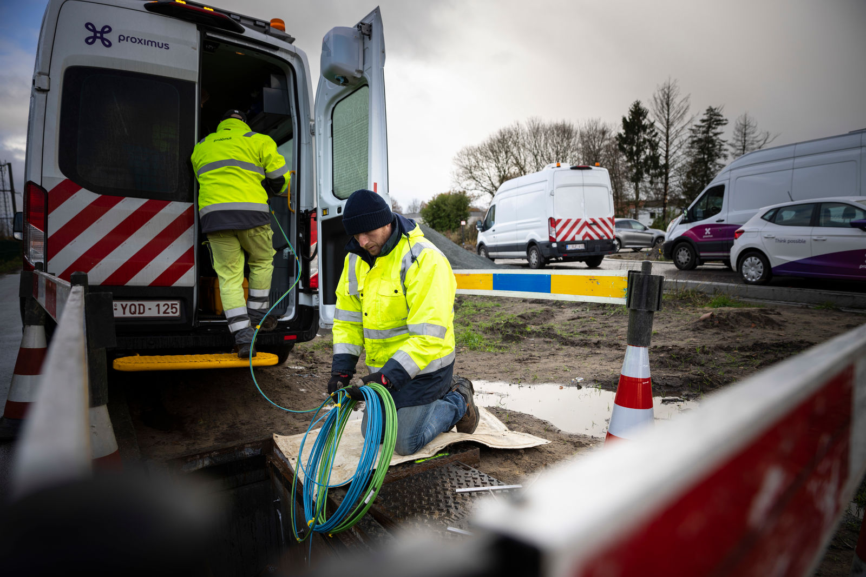
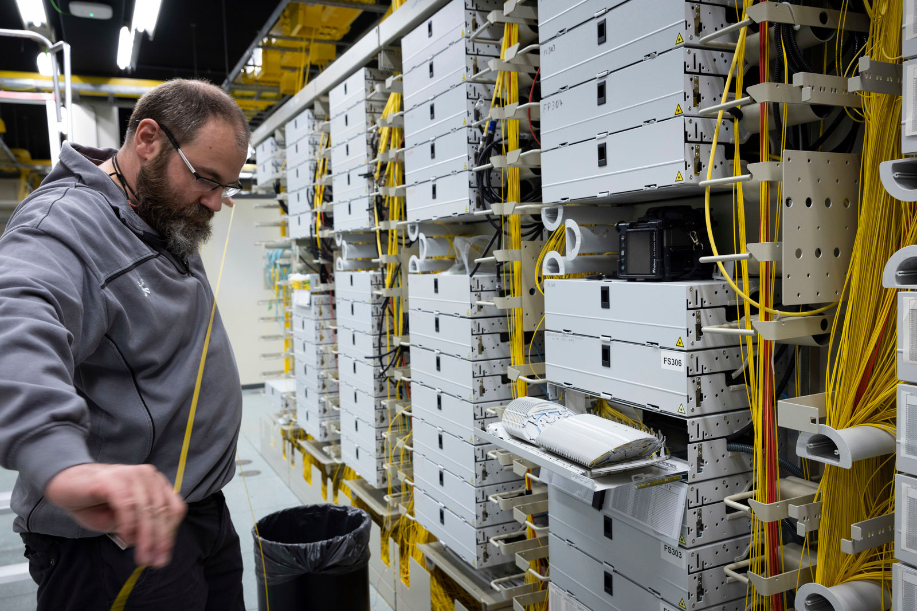
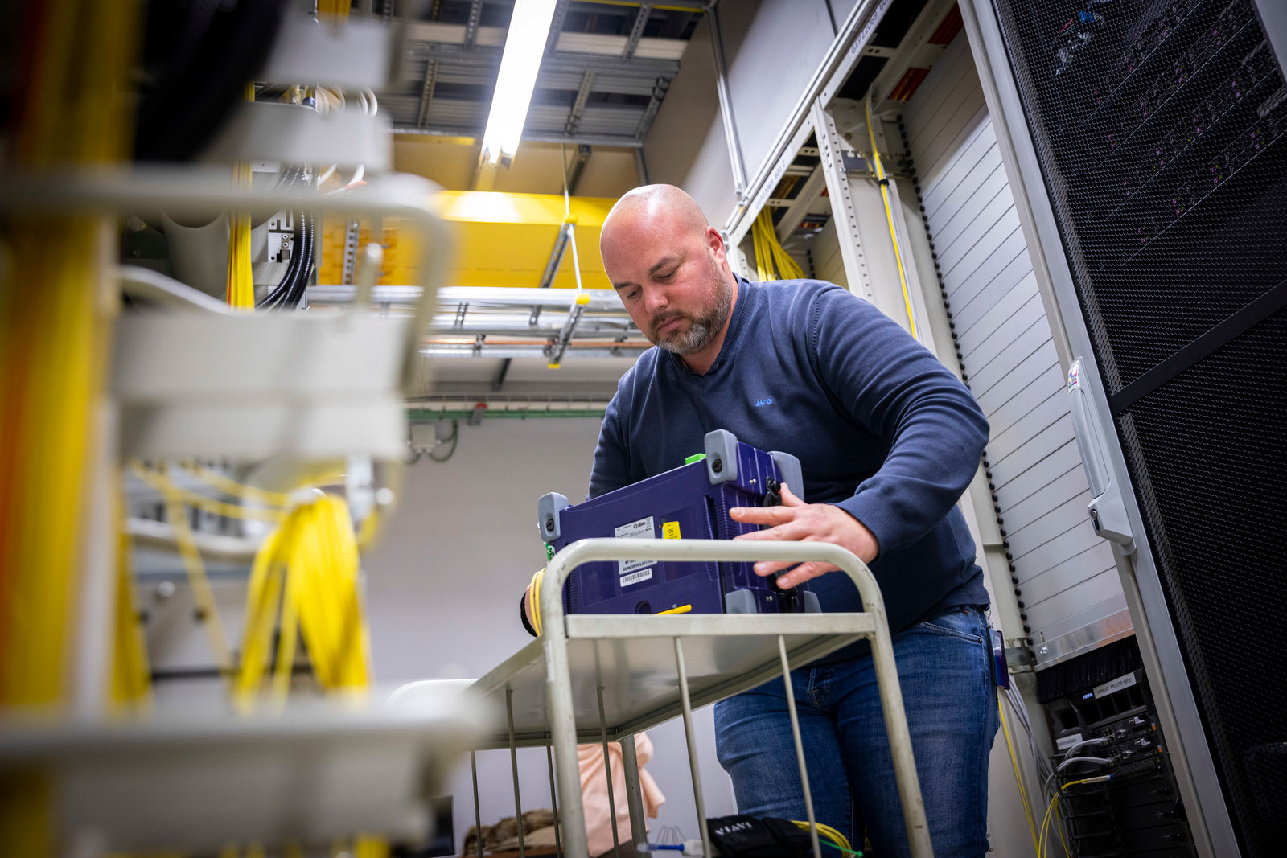
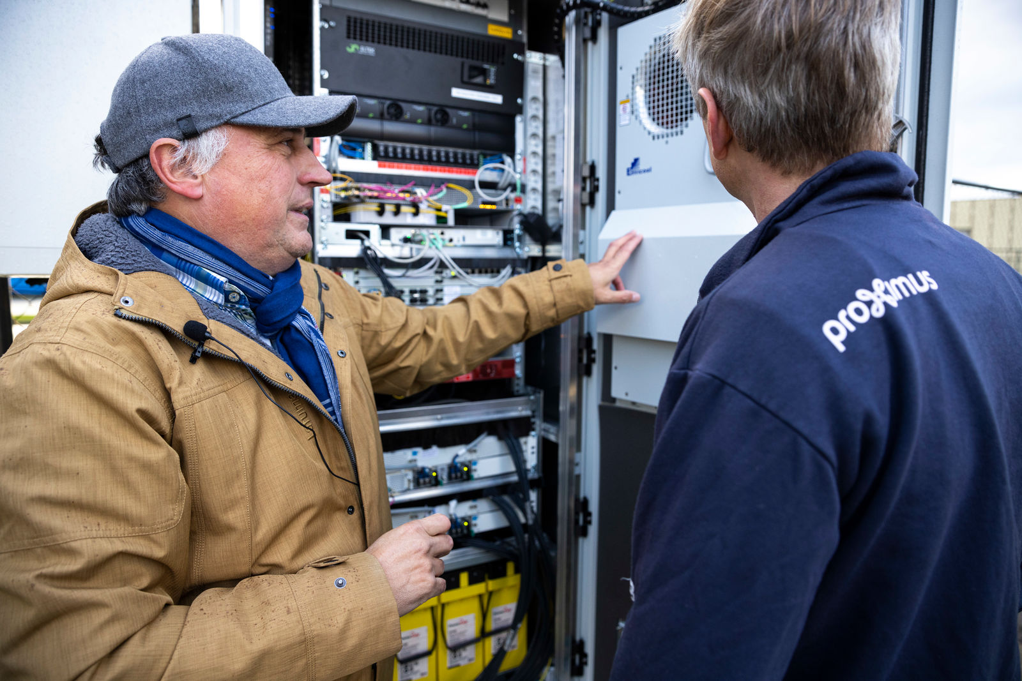
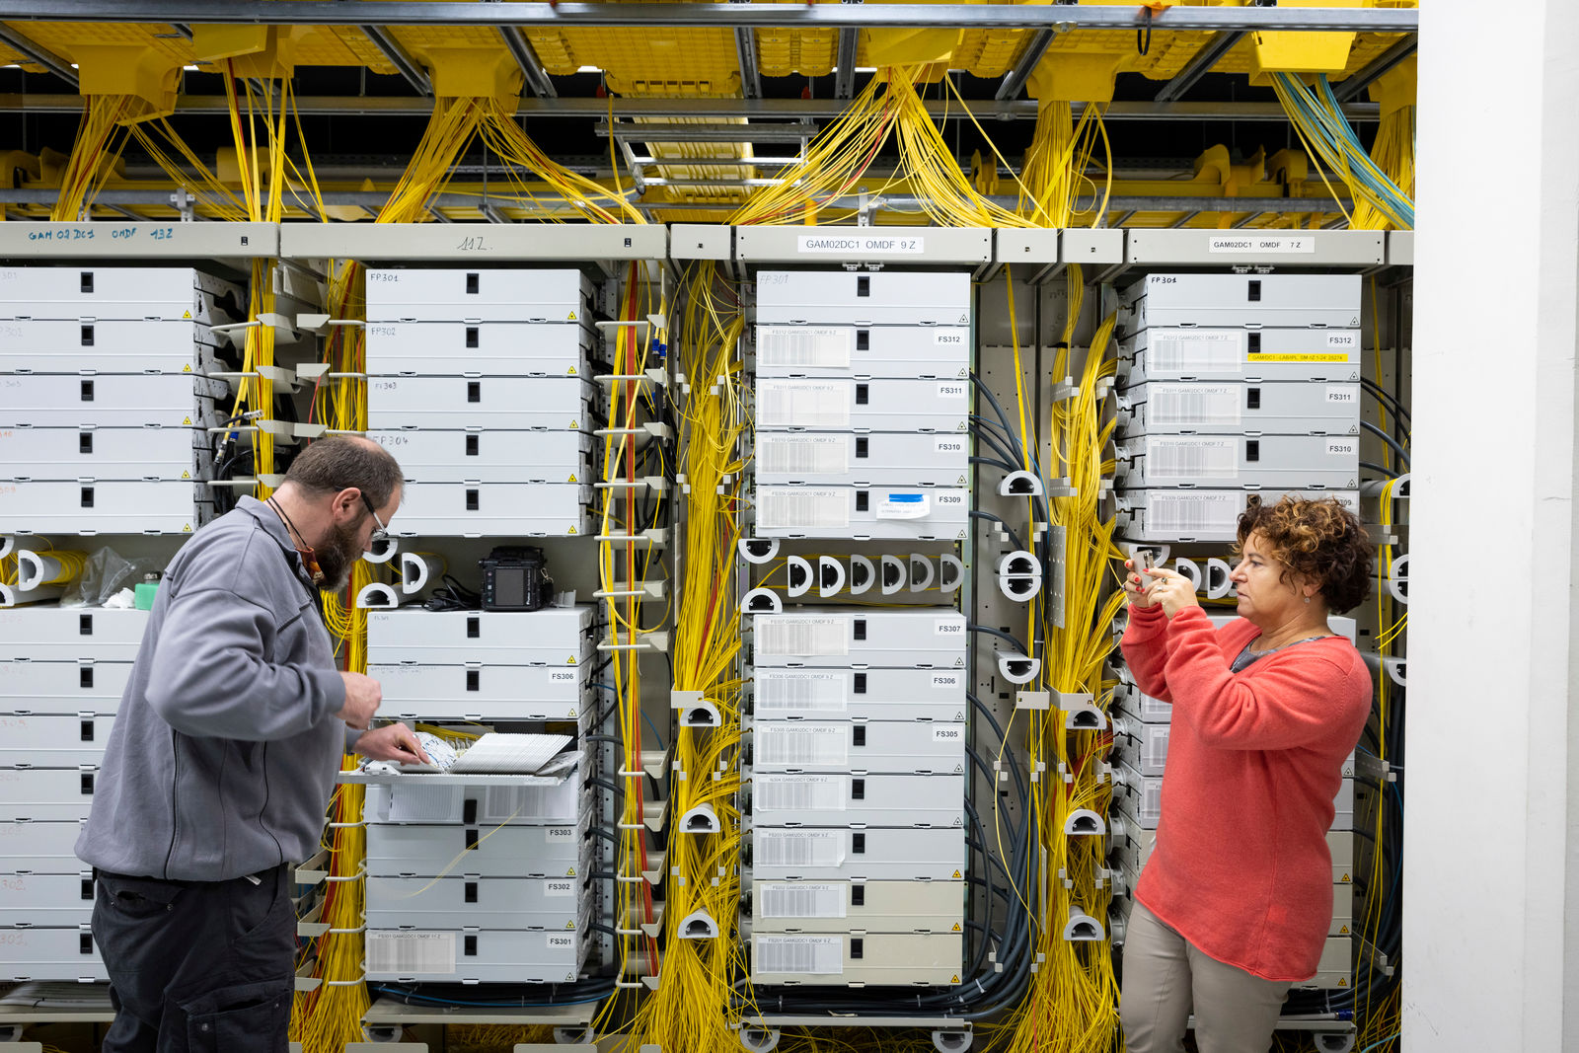
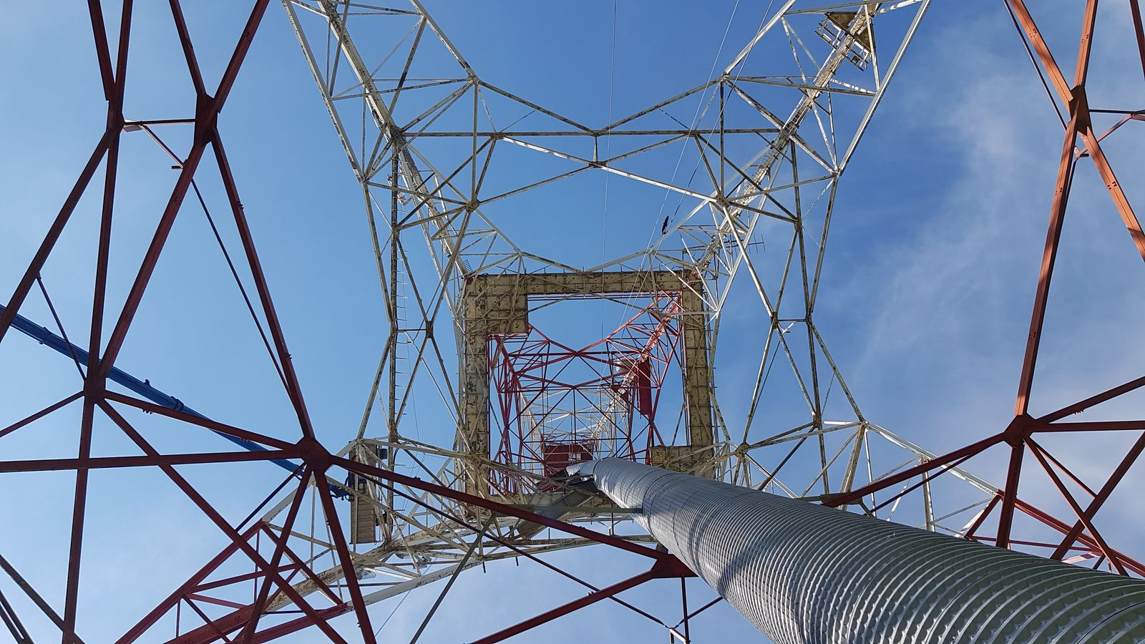
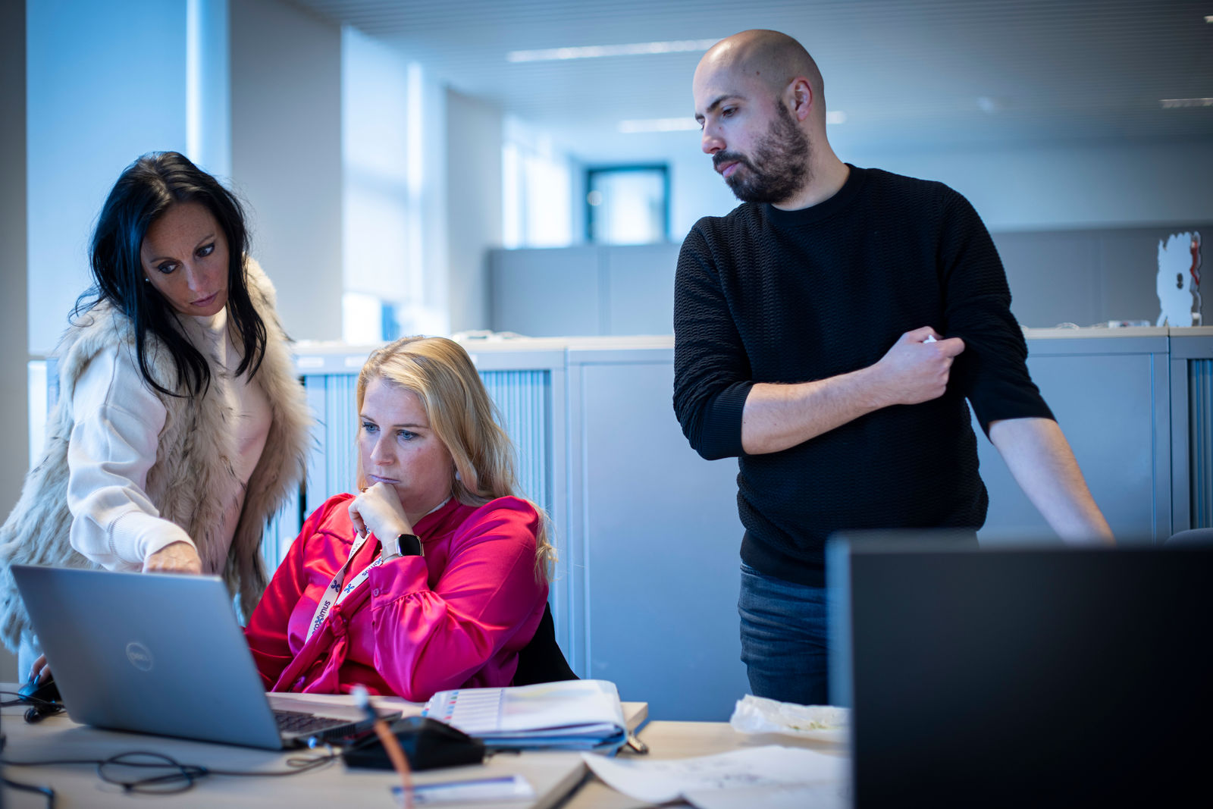
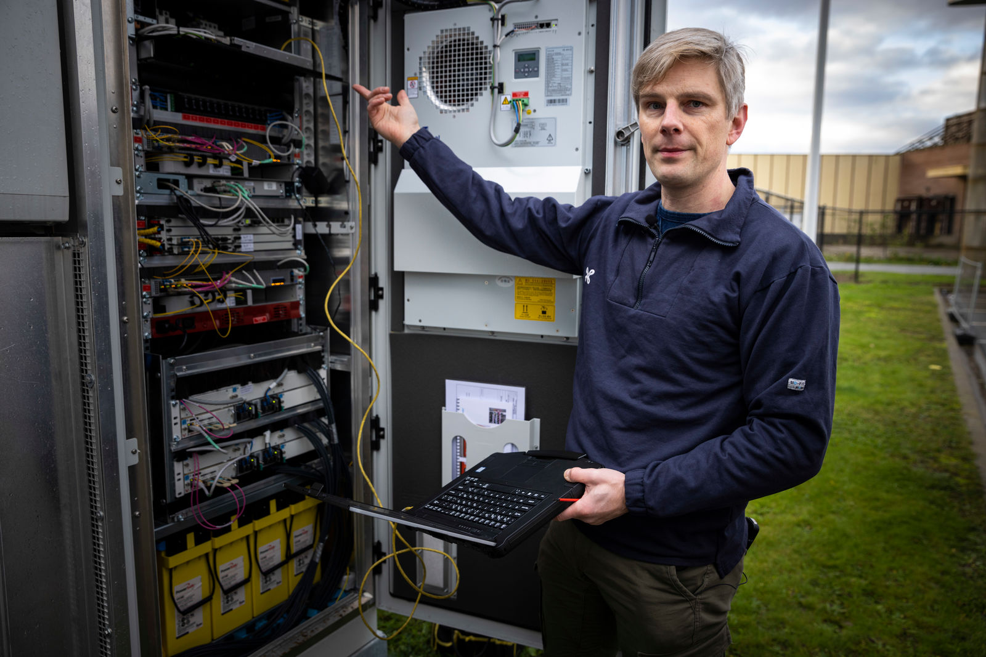
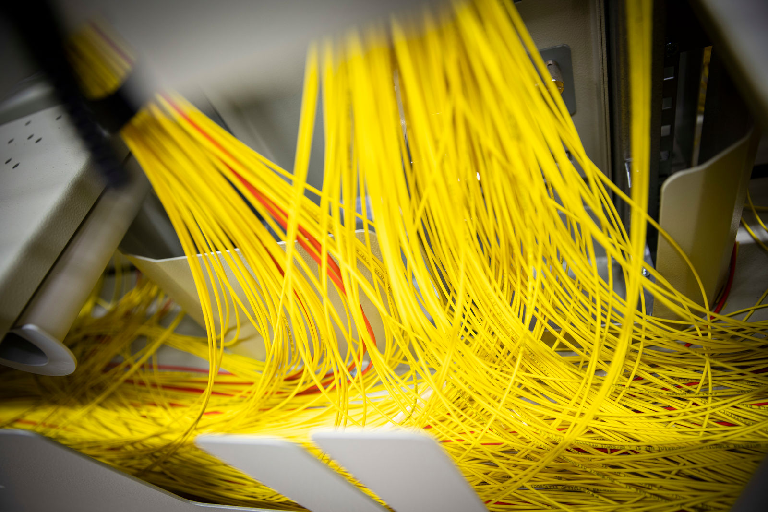
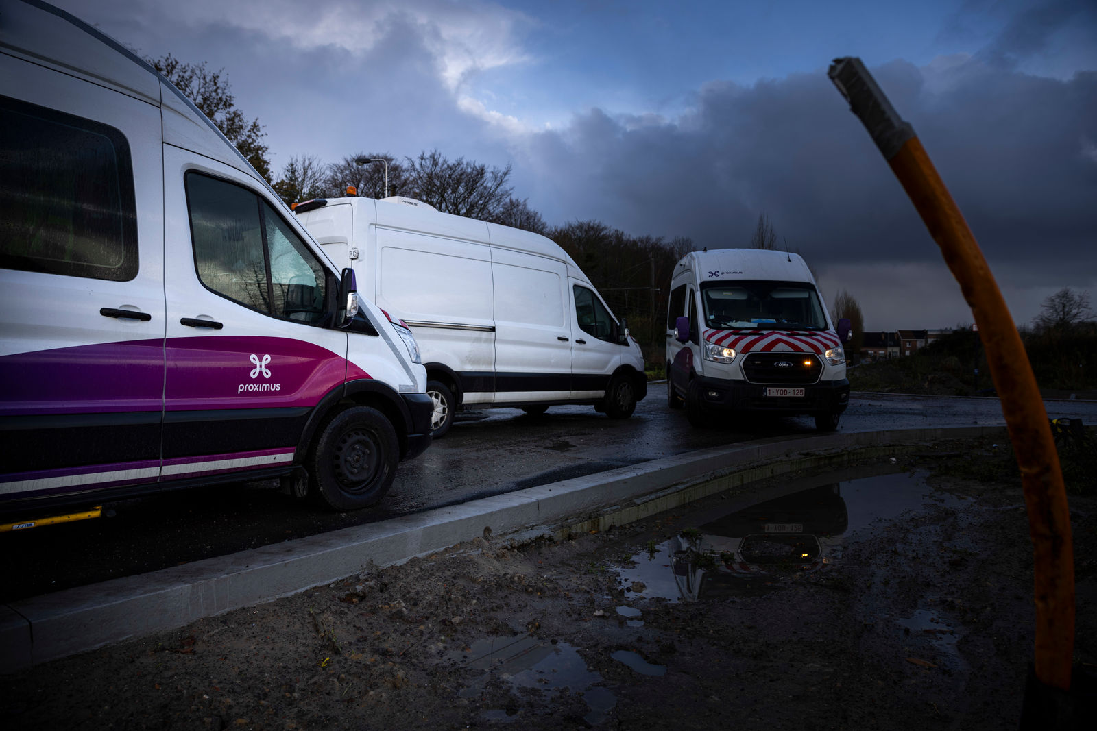
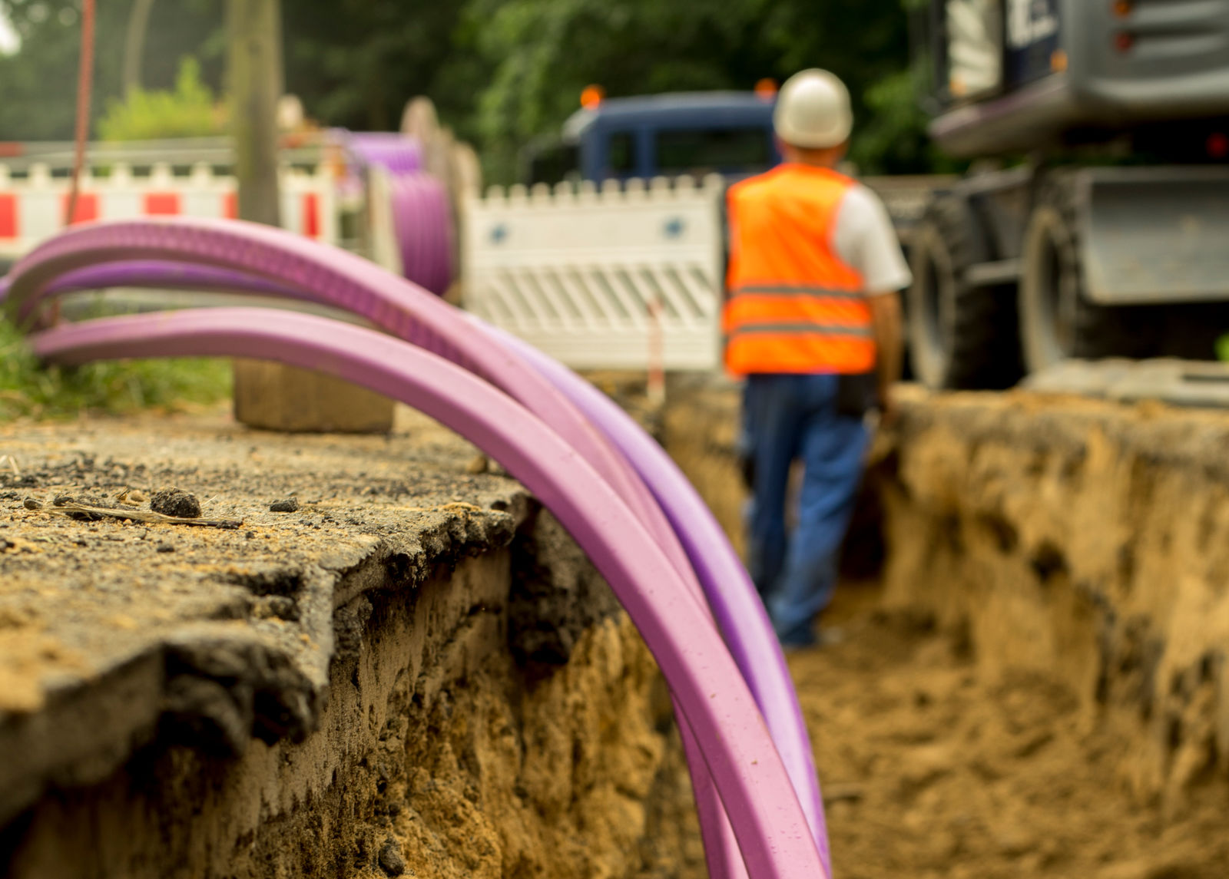

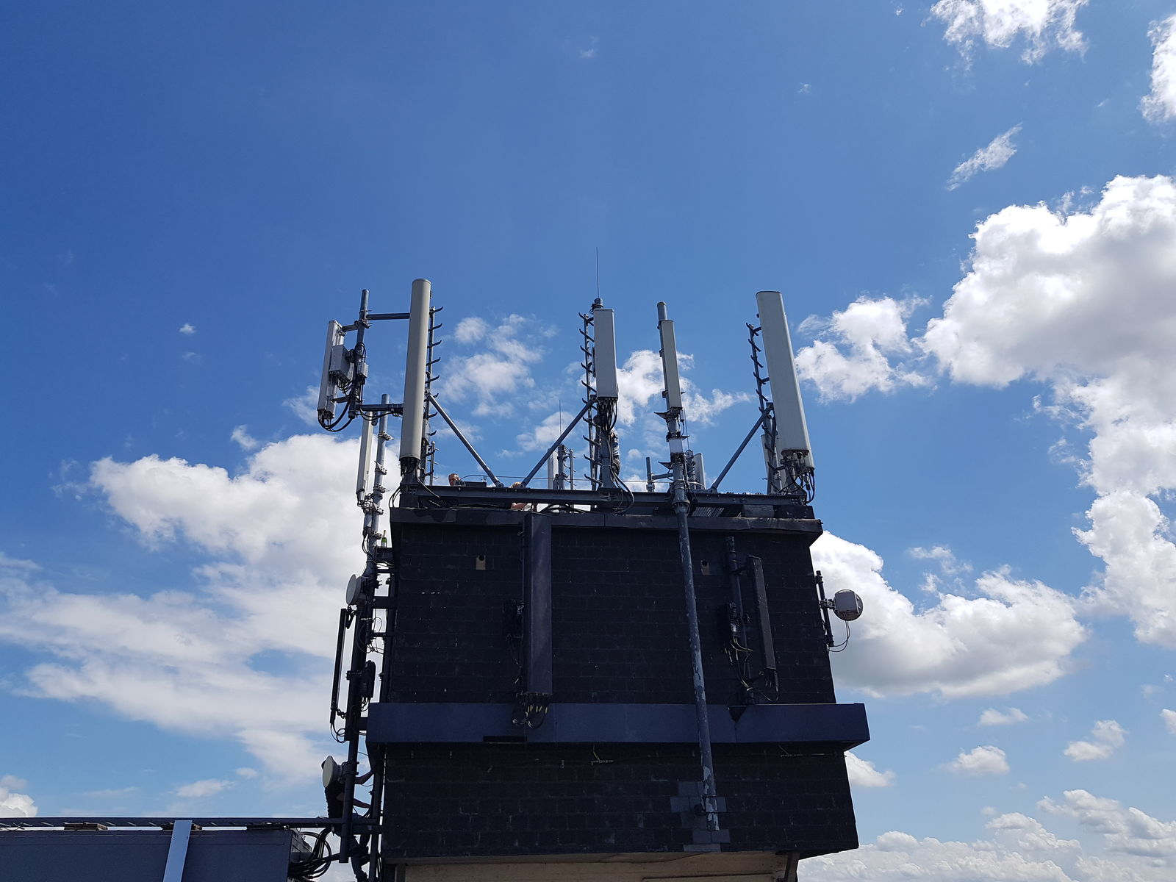
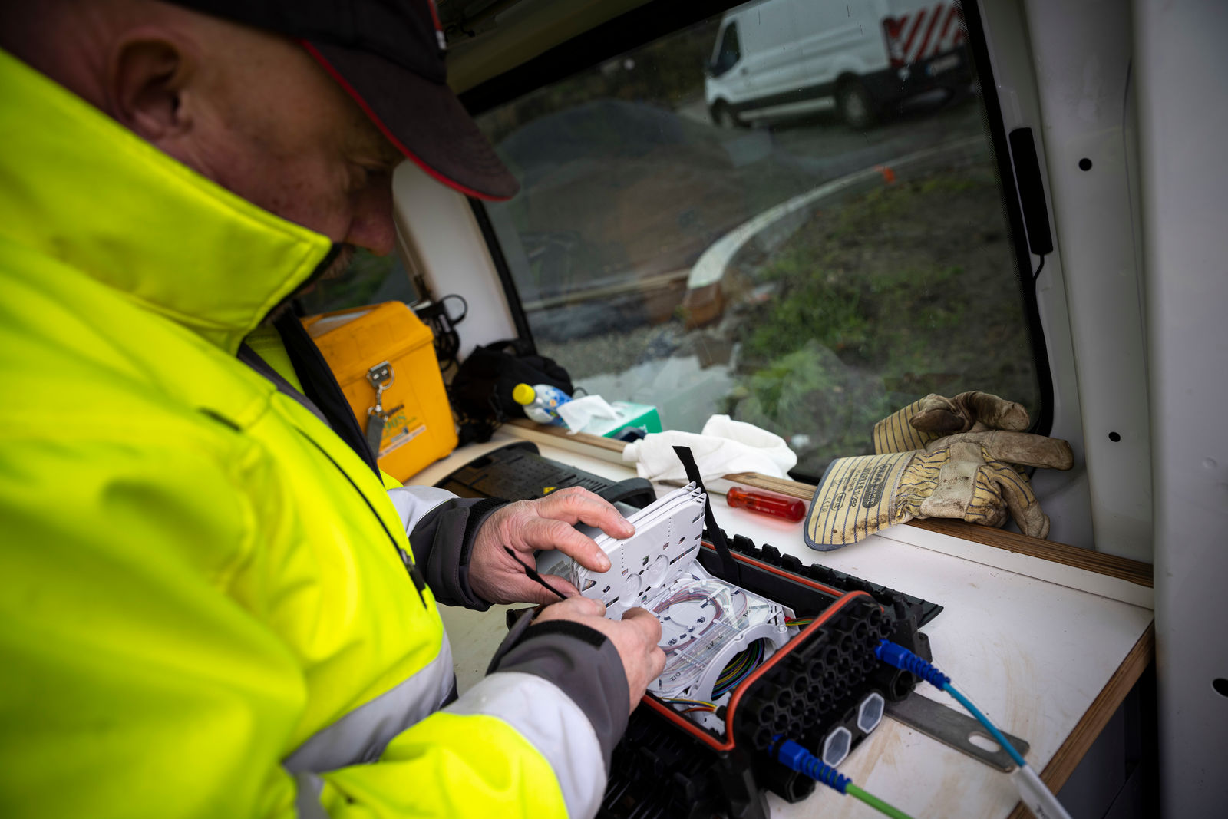

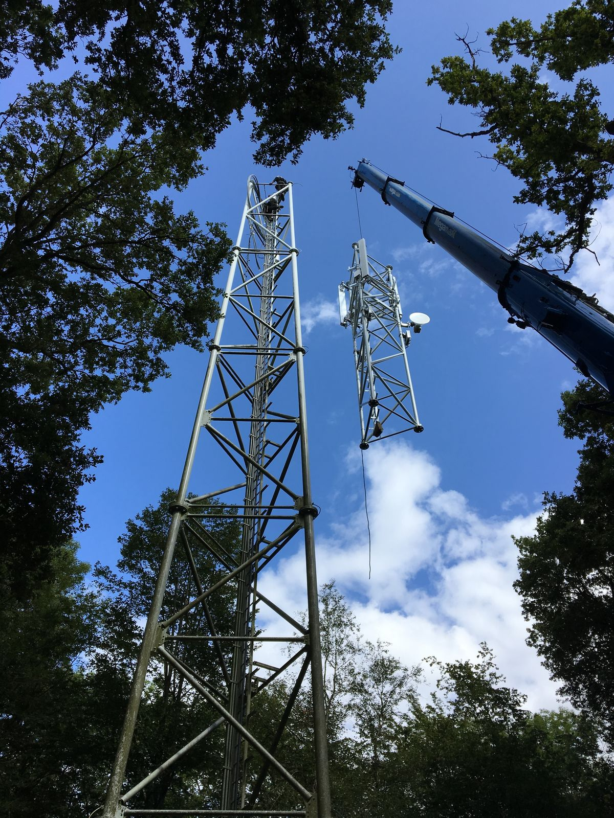

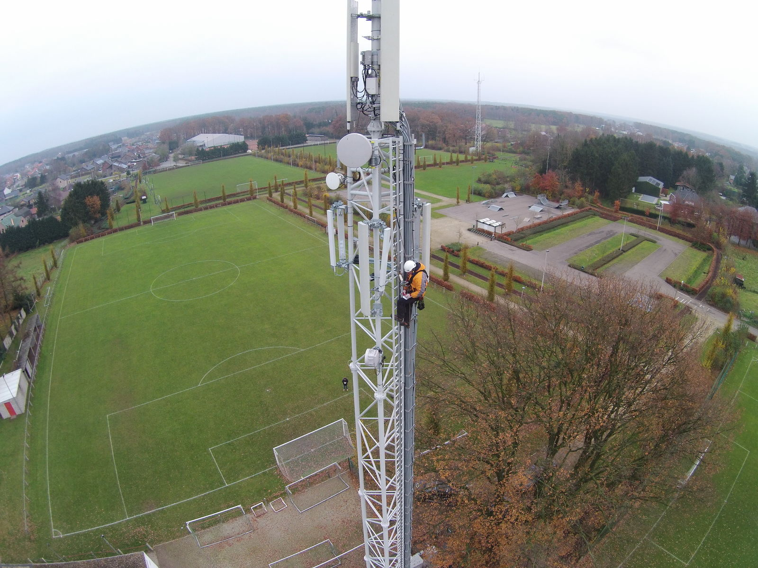
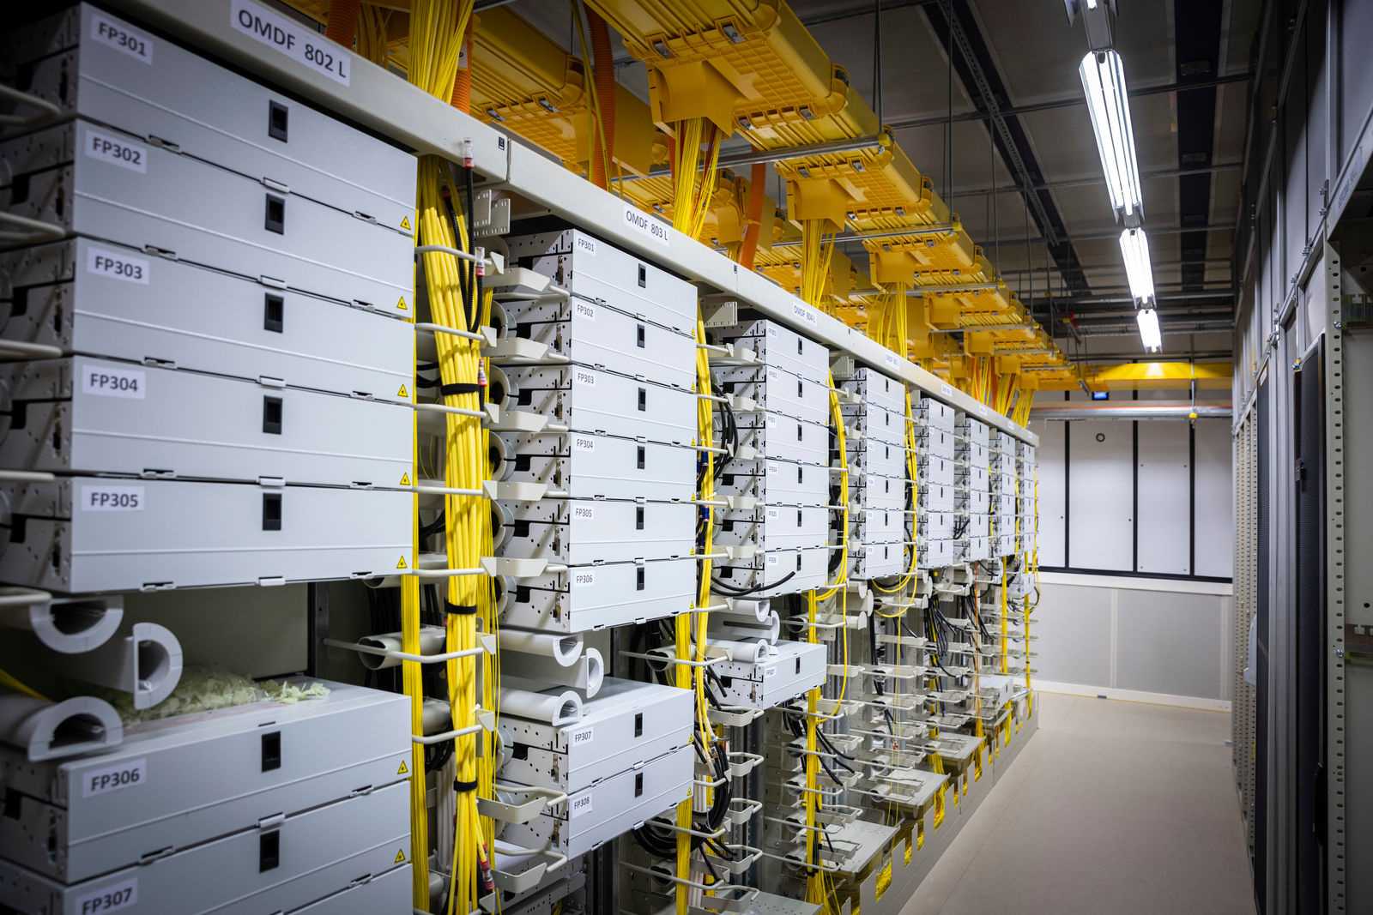
Notes:
ROBIN on stage
GEERT on stage (NL)
Welkom iedereen en eerst en vooral mijn beste wensen voor 2025!
Ik ben heel blij hier te zijn vandaag met ongeveer 300 mensen hier aanwezig in Evere en nog honderden collega’s op Slido en zelfs Pickx.
Een van mijn goede voornemens dit jaar was om minder over Fiber te spreken, en dus ben ik heel blij te kunnen aankondigen dat we vandaag over heel wat andere zaken ook zullen praten!
Dit wordt een sleutelmoment dat jullie zal toelaten een begrip te vormen van de NBU Strategy.
Alles volgt de typische gang van zaken: we hadden reeds de PXS Strategy Cascade, onze Q&A in December, en hierop volgend zullen we nog de cascadering van de strategie naar de divisies hebben, met meer focus op hoe exact, per divisie, we onze strategie en amibities kunnen realiseren.
Dit wordt zeker geen one-man show vandaag. Ik ga de hele MC uitnodigen, op het podium, om hen te laten uitleggen welke zaken we allemaal in petto hebben voor de langere termijn, maar ook zeer specifiek voor 2025.
ROBIN : Geert, ik denk dat we net de resultaten van Speak Up hebben ontvangen. Kun je ze ons al meedelen en ons meenemen in hoe jij deze interpreteert en hoe we hiermee verder aan de slag zullen gaan?

Slide 6




Texte :
Merci pour votre retour !
Taux de réponse 82%
encore plus élevé que l'année dernière
Texte :
Parlez haut et fort
Texte:
Proximus
Texte :
NBU
Texte :
Engagement
Autonomisation & responsabilité
Agilité
Stratégie & leadership
Texte:
77
83
73
78
Texte:
77
84
74
77
(Note: The text consists of numbers which remain unchanged in translation.)
Texte :
L'objectif pour 2025 sera l'alignement stratégique où vous avez exprimé des préoccupations.
Notes:
ROBIN on stage
GEERT (NL) : ja Robin….
We hadden een zeer goede participatie dit jaar met 82%, wat hoger is dan vorig jaar, en ook boven het Proximus gemiddelde.
Zeer goede resultaten binnen NBU. Bij de sterkste van de ganse groep.
Na de reeds goeie resultaten van vorig jaar is er terug een stijging op twee domeinen: a) Agility en b) Empowerment & Accountability
Een kleine afname in Strategy & Leadership
NBU scoort significant beter dan andere BUs op communicatie, vooral op de effectiviteit van communicatie.
NBU medewerkers voelen zich ook erg gestertkt (empowered) in hun job, en zijn ook zeer positief over hun teamleider.
De focus van 2025 zal het strategische alignment zijn, waar jullie bepaalde bekommernissen rond hebben, wat ook de reden is waarom we voor vandaag zo hard gewerkt hebben aan onze strategie en aan deze duidelijk overbrengen naar jullie, bij wijze van eerste stap.
ROBIN : Geert, ik denk dat je erg trots bent op wat we allemaal samen hebben bereikt... en om onze successen met enkele voorbeelden te illustreren, hebben bijna 40 collega’s meegeholpen om deze in een video te gieten. We bekijken hem vandaag in 2 delen, en hier is alvast deel 1… let’s go! (PART1 - PART 2 At the end of the event) !

Slide 7

Notes:
Achievements video PART1

Slide 8






Texte :
Nous offrons une grande valeur à nos parties prenantes
Texte :
à travers des forces exceptionnelles
Texte :
Réseau
Unité Commerciale
Déploiement de la Stratégie
Texte :
Agir pour une société inclusive &
être durable dans tout ce que nous faisons
Texte :
Déployer le réseau #1 gigabit pour la Belgique
Texte:
Ravir les clients avec une expérience sans égal
Texte :
Ingénierie des actifs technologiques
pour permettre les écosystèmes numériques
Texte :
04.02.2025
Texte :
Croître de manière rentable localement &
mondialement à travers des marques fortes
Texte:
Cultiver une culture engageante et des méthodes de travail autonomisantes
Notes:
ROBIN on stage
GEERT : (NL) (about the video) : waouw… indrukwekkend ! Proficiat allemaal en dankuwel! Straks kijken we nog naar het tweede deel, want er zijn nog veel meer verwezenlijkingen
ROBIN : Geert, na een moment van reflectie en achteruitkijken denk ik dat het nu tijd is om naar de toekomst te kijken. Te beginnen met 2025, een jaar vol uitdagingen?
GEERT : (NL) inderdaad Robin, het is het laatste jaar van bold2025… maar zolang we nog in 2025 zijn, blijft bold onze strategie. Maar we moeten onszelf voorbereiden op de volgende cyclus en we moeten klaar zijn voor de toekomst en voornamelijk voor de uitdagingen die ons dit jaar te wachten staan.

Slide 9
Texte :
Contexte difficile
Texte :
Compétition
DIGI
Texte :
Nouvelles
collaborations
Texte:
Coax
Texte:
Externe
Texte :
Bienvenue
Fiberklaar
Texte :
Proximus
gouvernance
Texte :
Proximus Global
Texte :
Interne
Notes:
ROBIN ON STAGE
GEERT [MIX NL & FR]
(NL) We zullen in een uitdagende context werken dit jaar. Dit komt door enkele externe, maar ook interne veranderingen
External
Competition: DIGI heeft de markt betreden, niet enkel met lage prijzen op mobiel, maar ook met een andere manier van uitrollen van Fiber. We gaan moeten ervoor zorgen dat we de politiek bewustmaken van de mogelijke consequenties, maar ook tegelijkertijd moeten nadenken over ons kosten-model en manieren om onze eigen manier van uitrol te gaan heruitvinden.
Collaboration: Tegelijkertijd is er natuurlijk ook nog steeds een grote focus nodig op onze negotiaties en voorbereidingen voor potentiele samenwerkingen met andere operatoren in de toekomst. Dit blijft cruciaal omdat het ons zal toelaten sneller fiber te gaan uitrollen en dit ook tot diepere uithoeken van het land.
Coax: ook hieraan gerelateerd zullen we ons moeten voorbereiden op de komst van Coax. Dit is een totaal ‘nieuwe’ technologie voor ons die nieuwe type van oplossingen, IT ontwikkelingen, en processen zal vereisen, en die tegelijkertijd ook van ons allemaal een shift in mindset zal vereisen
(FR)
INTERNE
Gouvernance : En 2025, nous aurons un nouveau président du conseil d'administration (Stefaan De Clercq prendra sa retraite), nous aurons un nouveau ministre des Télécommunications, et nous avons un nouveau gouvernement fédéral. De plus, c'est la dernière année de BOLD 2025, ce qui signifie qu'après INSPIRE & BOLD, nous préparons notre nouvelle stratégie à long terme d'ici la fin de l'année.
Fiberklaar : En 2024, nous avons racheté EQT et nous alignons maintenant le mode de fonctionnement de Fiberklaar avec le nôtre. Cela signifie que nous effectuons quelques changements dans le modèle opérationnel tout en réalisant des synergies opérationnelles (vous avez peut-être vu mon e-mail sur l'annonce que nous avons faite chez FK), tout cela alors que FK devient, pour la première fois de son histoire, notre principal moteur de déploiement.
International : Proximus devra intégrer une entreprise américaine (Telesign), indienne (RouteMobile) et européenne (BICS) en une seule organisation. Cela créera des synergies (moins liées à NBU) , mais la transformation sera un défi pour Proximus en tant qu'entreprise.

Slide 10
Texte :
NBU 4.0
Notes:
ROBIN ON STAGE
GEERT [FR]
Pour relever ces défis, nous nous sommes préparés et avons développé notre stratégie NBU 4.0, qui est le cadre nous permettant de préparer l'avenir. C'est notre vision à long terme.
En fait, nous voulons faire la même chose que nous avons toujours faite : nous voulons offrir la meilleure expérience aux clients, nous voulons être les meilleurs en efficacité, nous voulons être à près pour le futur, et nous voulons tirer le meilleur de nos collaborateurs. Cependant, nous voulons le faire différemment.
Le contexte autour de nous change radicalement, nous poussant à trouver des moyens alternatifs pour atteindre nos objectifs, mais en fin de compte, les objectifs ne changent pas.
Ainsi, nous voulons faire la même chose, mais de manière très différente

Slide 11
Texte:
Excellence dans la livraison en plein bouleversement
Notes:
ROBIN ON STAGE
GEERT [NL)
- En deze zin vat alles goed samen, we willen echt excelleren in het opleveren van onze ambities, en dit in het midden van verscheidene interne en externe disrupties.
Ons doel blijft gelijk, dat verandert niet, we moeten nog steeds hetzelfde berijken, maar we moeten het doen binnen een nieuwe disruptieve context.
Vandaar ook dat het gezegd “doing the same very differently”. We doel is hetzelfde, de manier waarop anders.
En om dit tot een goed einde te brengen zal het zeer belangrijk zijn om team cohesie te gaan creeeren en ervoor te gaan zorgen dat wij allemaal samenwerken als EEN team.

Slide 12

Texte :
NBU 4.0
Texte :
Expériences audacieuses
Texte :
Efficacité audacieuse
Texte :
Audace et pérennité
Texte :
Des gens **audacieux**
Notes:
ROBIN ON STAGE
GEERT [NL)
En hier zie je de vier pillaren van bold op dewelke onze NBU 4.0 strategie gebouwd is.
Wij als NBU willen bold zijn in elk van deze vier pillaren.
We willen focussen op de beste netwerk-ervaring, op efficientie, we willen klaar zijn voor de toekomst, en dit alles gaan we doen door in ieder van ons het beste naar boven te halen. We hebben al de beste mensen, wel we gaan een klimaat creeeren waarin het beste van ieder van jullie naar boven kan komen, om dit champions league team nog een niveau hoger te tillen.

Slide 13
Texte :
Expériences audacieuses
Texte :
Audace et efficacité
Texte :
Audace et pérennité
Texte :
Des gens **audacieux**
Notes:
ROBIN on stage
ROBIN : Hartelijk dank Geert voor deze introductie en eerste vooruitblik. Tijd om wat dieper in te gaan op elk van de pijlers van NBU 4.0. Laten we beginnen met de eerste pijler 'Bold Experiences’, hiervoor nodig ik Gaetan (Fiber Program Division Lead), Vincent (Network Strategy, Innovation & Partnership Division Lead) en Bernard (Network IT Tribe & Chapter Area Lead) uit op het podium
(Geert leaves the stage)

Slide 14



Texte :
Expériences audacieuses
Texte :
Gigabit pour tous
Texte :
Leadership mobile
Texte :
Expérience multi-accès
Notes:
ROBIN on stage
ROBIN : De pijler Bold expériences valt uiteen in drie grote blokken. Gaetan en Jo zullen ons Gigabit for all presenteren, Vincent zal ons vertellen over Mobile Leadership en Bernard zal het tenslotte hebben Multi Access Experience.
Gaetan & Jo, 'Gigabit for all'... wat eigenlijk geen nieuwe prioriteit is... Wat kunnen jullie ons vertellen over dit belangrijke onderwerp?

Slide 15
Texte :
Gigabit pour tous
Texte :
Effort collectif pour construire un réseau rapide, ouvert et accessible
Notes:
ROBIN OUT OF STAGE
GAETAN & JO
Consumers and Companies require and deserve Gigabit speeds. Gigabit internet speeds are bridging the digital divide and empowering communities with the connectivity needed for education, business, and innovation in an increasingly digital world.
Providing gigabit connections to every home in Belgium, within a reasonable timeframe, cannot be realized by a “single” company
Shared networks optimize resources and reduce infrastructure costs, leading to significant economic savings while minimizing environmental impact through decreased material usage and lessened landscape disruption.
Win-win partnerships are essential in network deployment as they bring together the strengths and resources of various stakeholders, fostering innovation, sharing costs and risks, and ultimately delivering superior services that benefit both providers and consumers, while advancing societal progress.
Negotiations to form these partnerships are taking place as we speak.
+ "summing up market shares ensuring adequate filling rate for profitable networks" (suggestion)

Slide 16
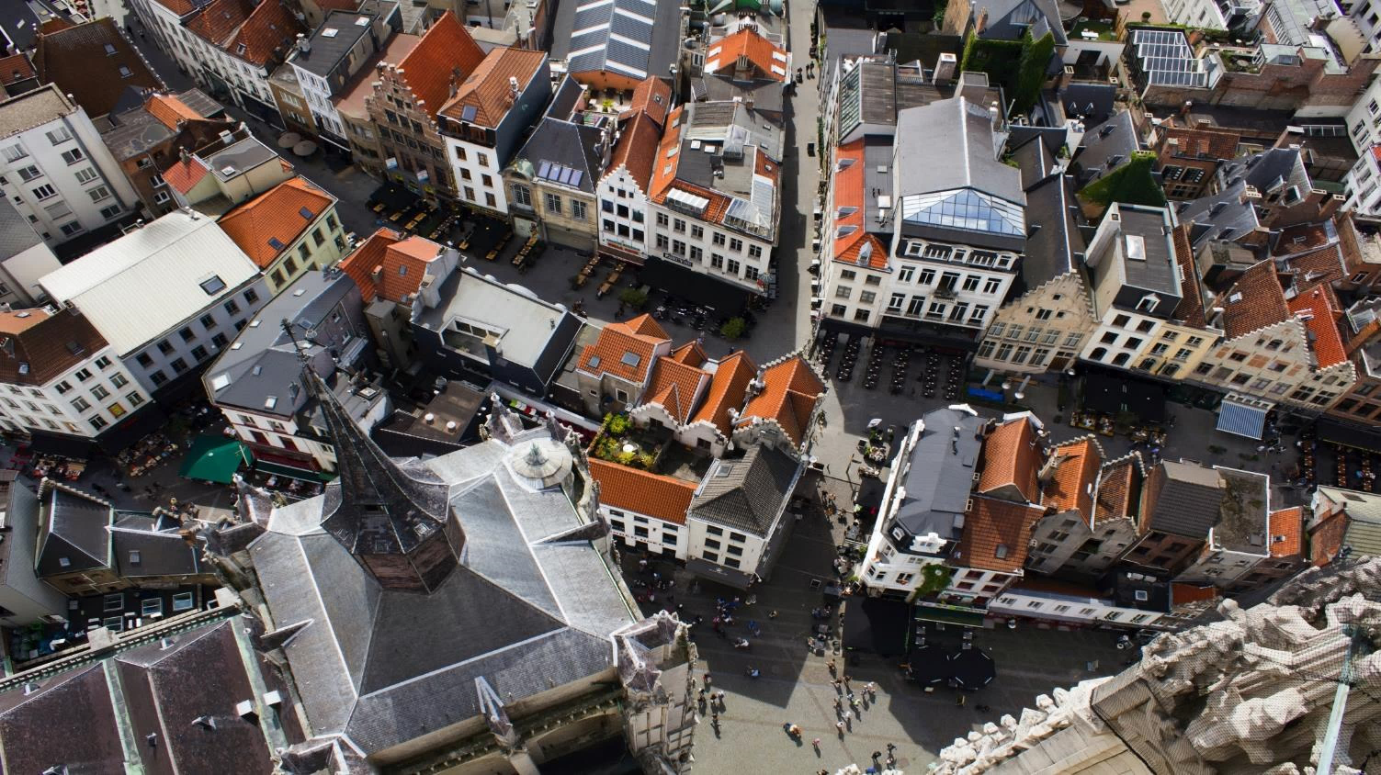
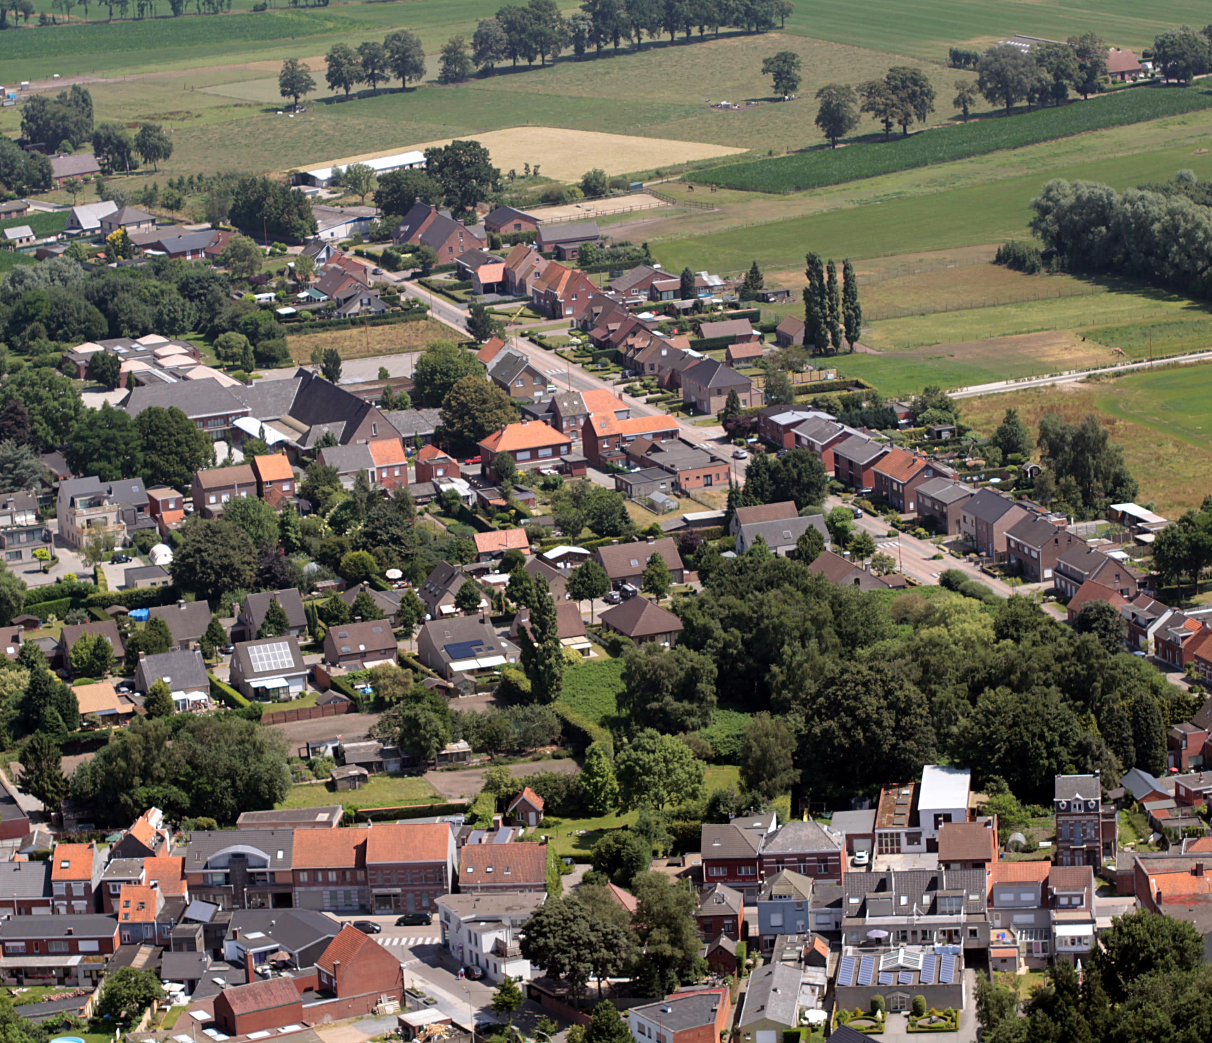
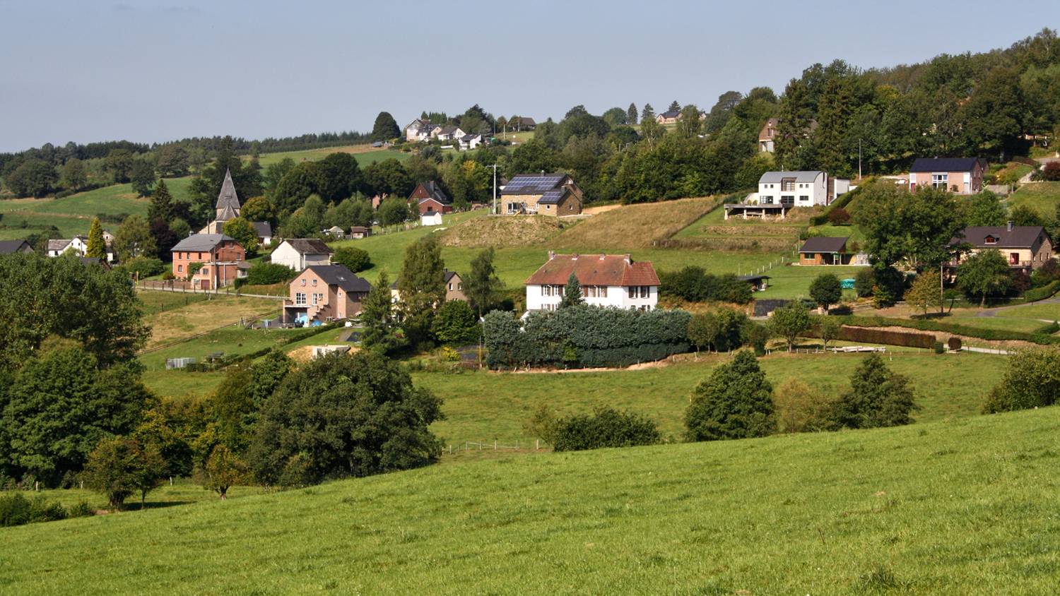


Texte :
Gigabit pour tous
Texte :
Zones denses
Texte :
Zones de densité moyenne
Texte :
Zones rurales
Texte :
Fibre P2MP
Texte :
Fibre P2P
Texte :
Fibre P2P + Coax
Texte :
+ dans le Sud
Texte:
+
Texte :
+ dans le Sud
Texte :
Version autonome
Texte:
Collaboration
Texte :
Coax + Déploiement subventionné
Texte :
Sous réserve que les parties parviennent à un accord final ainsi que des approbations réglementaires et antitrust
Notes:
GAETEN & JO
Win-win partnerships are essential in network deployment as they bring together the strengths and resources of various stakeholders, fostering innovation, sharing costs and risks, and ultimately delivering superior services that benefit both providers and consumers, while advancing societal progress.
Negotiations to form these partnerships are taking place as we speak.

Slide 17
Texte :
Que signifie HFC ?
Texte :
Connectivité demi-fibre
Communication hybride en fibre
Coaxial hybride en fibre
Harmonie, amusement, courage
Notes:
GAETAN
(we will look at your answers at the end of next slide)

Slide 18
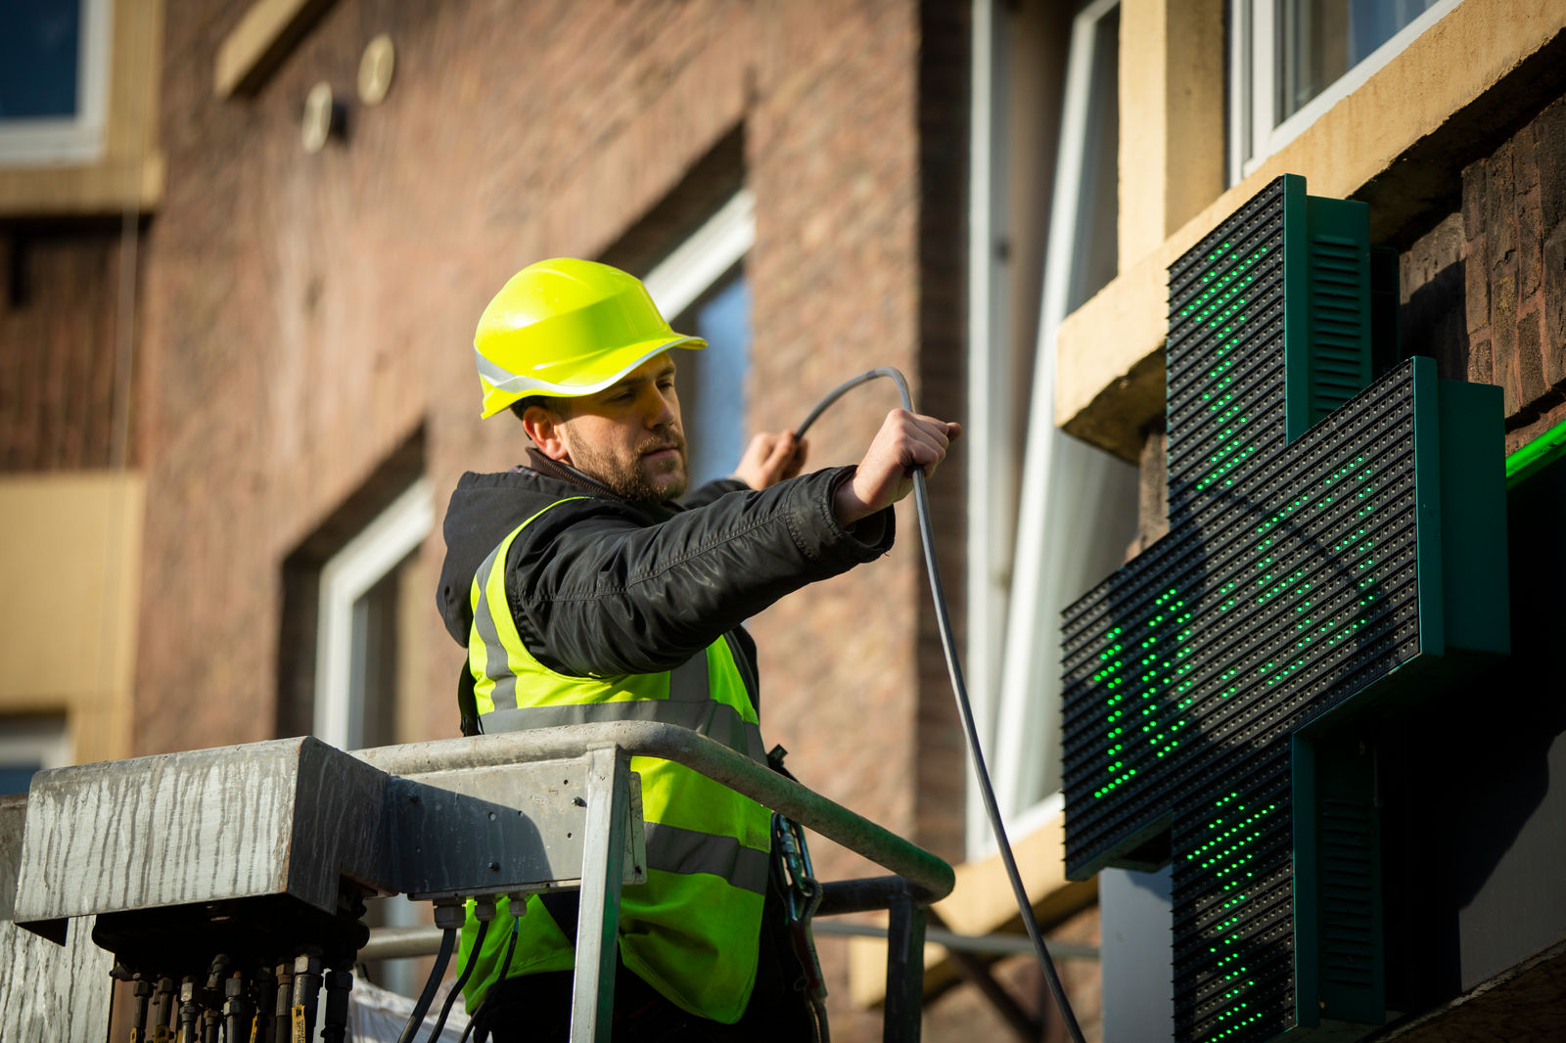
Texte :
Gigabit pour tous en 2025
Texte :
1
Nous maintenons un rythme élevé dans le déploiement de la fibre
Un total de 476 000 foyers desservis a été atteint en 2024, en 2025 nous visons un total de 354 000 foyers desservis
Texte :
2
Alignement opérationnel et moteur principal de déploiement
Passer d'une approche proactive à une approche réactive pour la connexion domestique et déployer le plus grand volume de domiciles connectés
Texte:
4
Préparation des équipes, outils et processus
Matérialisation du concept de brise-glace
Texte :
3
Clôture et signature des accords de collaboration sur la fibre
Notes:
GAETAN/JO
+ LOOK at the results of the Slido question

Slide 19
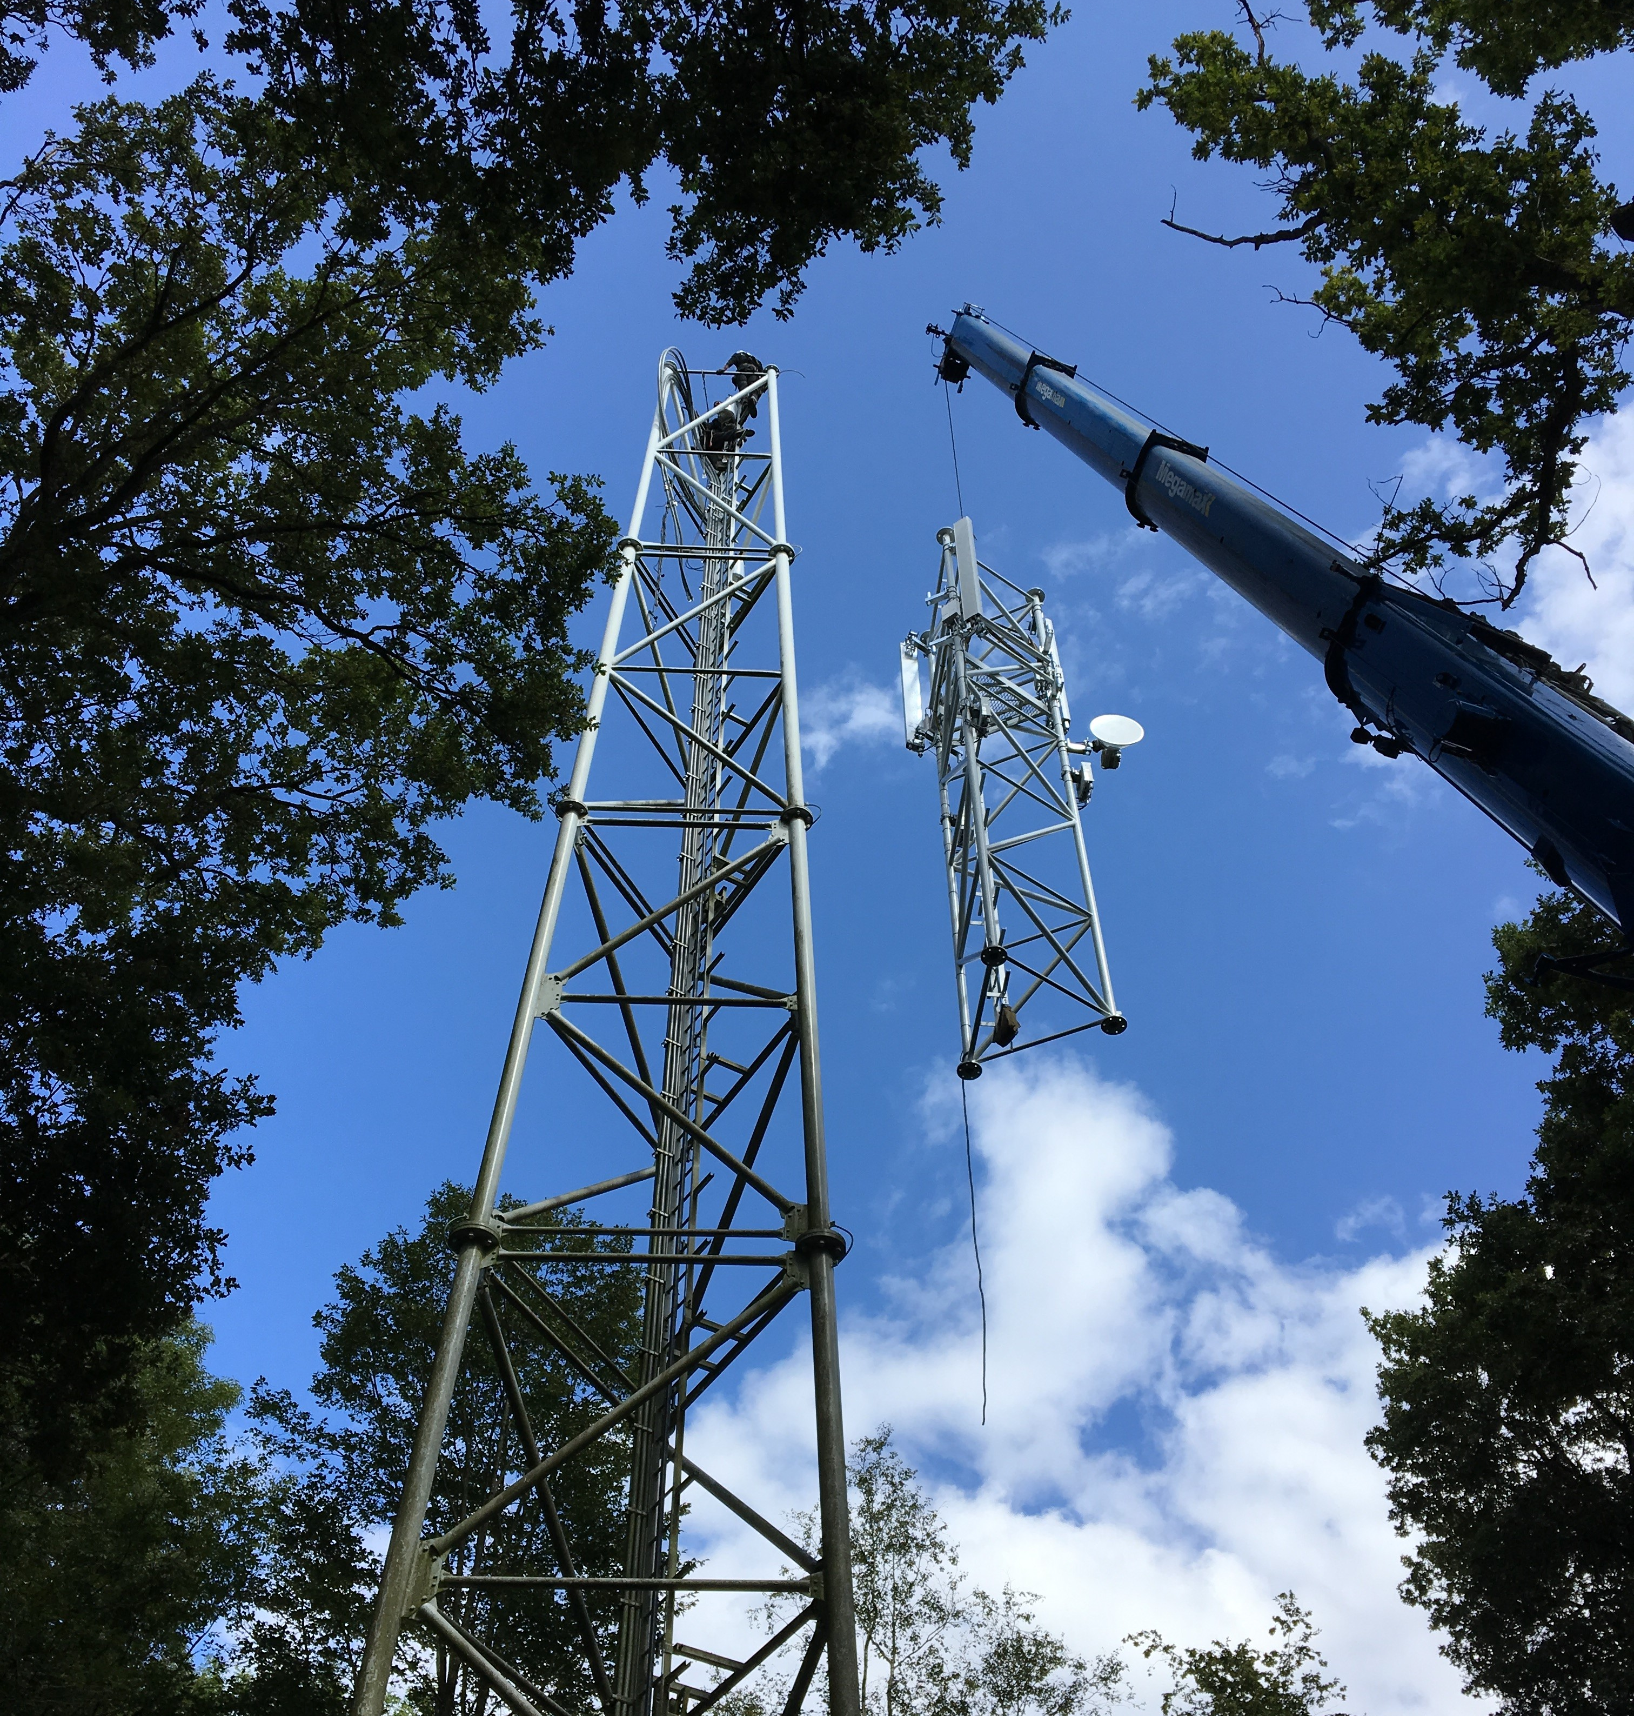
Texte:
Leadership mobile
Texte :
Revendiquer le réseau le plus rapide & exceller dans l'expérience client
Notes:
VINCENT Last year I stood here to present our mobile results. We were proud to announce we had regained leadership in both speed and coverage on 5G. This year, based on the most recent drive test I can confirm this message for 2024.
We are also thrilled this year to see the building blocks of our 5G SA roadmap coming into place and allowing us to foresee commercial launch of a first slice in 2025

Slide 20
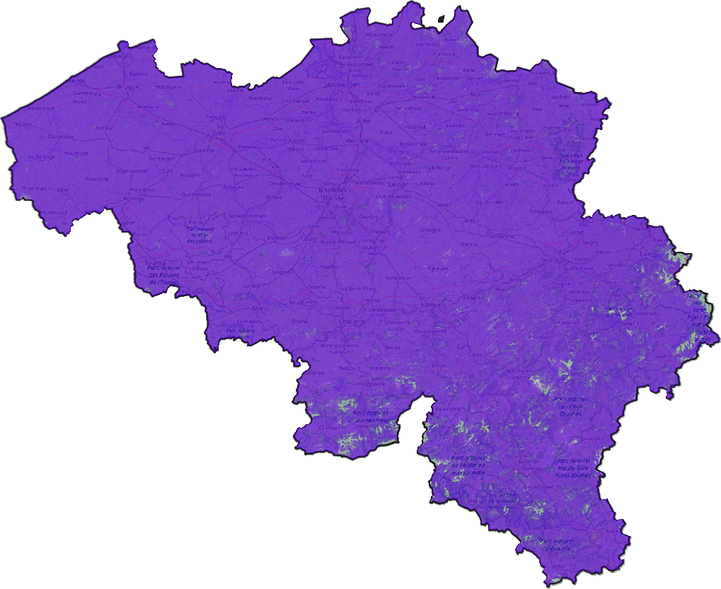

Texte:
Leadership mobile
Texte :
Offrez la meilleure vitesse et couverture
Simplify, modernize and automate mobile network to excel in efficiency
Texte :
Meilleure expérience client
basée sur la couverture, l'optimisation, le leadership en matière de spectre
Implement 5G SA to deploy full innovation potential of 5G
Texte :
D'ici 2026 :
~ 98 % en intérieur
~ 100 % en extérieur
Notes:
VINCENT
Coverage and Speed
The RAN Swap and consolidation is finally progressing well, by mid next year it will nearly be finalized (except some long tail) bringing our 5G coverage close to 98% indoor !! and close to 100% outdoor. Imagine this … we were nowhere 3 years ago !
We are confident to offer better coverage than Telenet and DIGI (on their own network), of course our advantage of OBE will be minimal. In speed we continue to invest massively in NR35 allowing us to sustain our fastest network claim
Customer Experience
After a few years focusing on swap volumes we want to bring back the focus on quality in order to improve our customer experience :
Aurora coverage gains
Keep very low saturation
comprehensive optimisation phase
leverage of spectrum leadership like the 1400Mhz band
increased monitoring capabilities, new Mwingz organization set-up and generalized use of analytics should help us reach this goal
Simplify, modernize, automate to be efficient
We’ll outphase legacy 3G and 2G technologies
We’ll implement Energy Savings features based on AI and Machine Learning technologies
Together with MWingz, we’ll evolve to best-in-class IT tools and API, enabling highly automated operations (like parameters consistency checks)
The complete mobile voice platform landscape will be modernized
Innovation
We want to lead B2B solutions
We’ll finalize mobile core network migration to Ericsson, enabling 5G Standalone implementation
-We’ll implement Mobile Private Networks and dedicated B2B solutions, enabling digital transformation of various vertical markets (healthcare, security, manufacturing,..)
We will develop our 5G SA portfolio with service slices on IOT and smartphones, followed by customer-defined slices

Slide 21

Texte :
Leadership mobile en 2025
Texte :
1
Amener Aurora (changer pour Nokia) près de l'achèvement (+1000 sites, > 85% terminé) pour maintenir le leadership en couverture
Déployer davantage le "full 5G" pour conserver un avantage de vitesse
Texte :
2
Désactivation progressive du réseau 3G hérité au 1er semestre 2025 pour simplifier le réseau et réutiliser les ressources pour de nouvelles technologies
Texte :
3
Soutenir l'augmentation du trafic des clients Proximus & DIGI sans impacter négativement l'expérience des utilisateurs mobiles
Faire évoluer la surveillance du réseau mobile (via Mwingz) vers des outils de données et IT de première classe
Texte:
4
Compléter la migration CORE et déployer une tranche de service IOT dédiée d'ici le 3ème trimestre 2025 et une SIM 5G d'ici la fin de 2025
Notes:
VINCENT Priorities 2025
Continue Aurora at full speed as this is the foundation of our modernized network
Further deploy NR35 full 5G to get speed benefits of 5G
In a few weeks 3G will be completely outphased and spectrum refarmed to 4G.
Anticipate possible traffic increases linked to presence of DIGI customers on our network
Implement big IT transformation at Mwingz (Mworld) and increase data quality. Paving the way for automation and AI
The time has come to -demonstrate the real benefits of 5G. This year we will be able to launch a first commercial slice (resource reservation) in the Data/IoT domain and plan to follow with slices on smartphone soon after

Slide 22
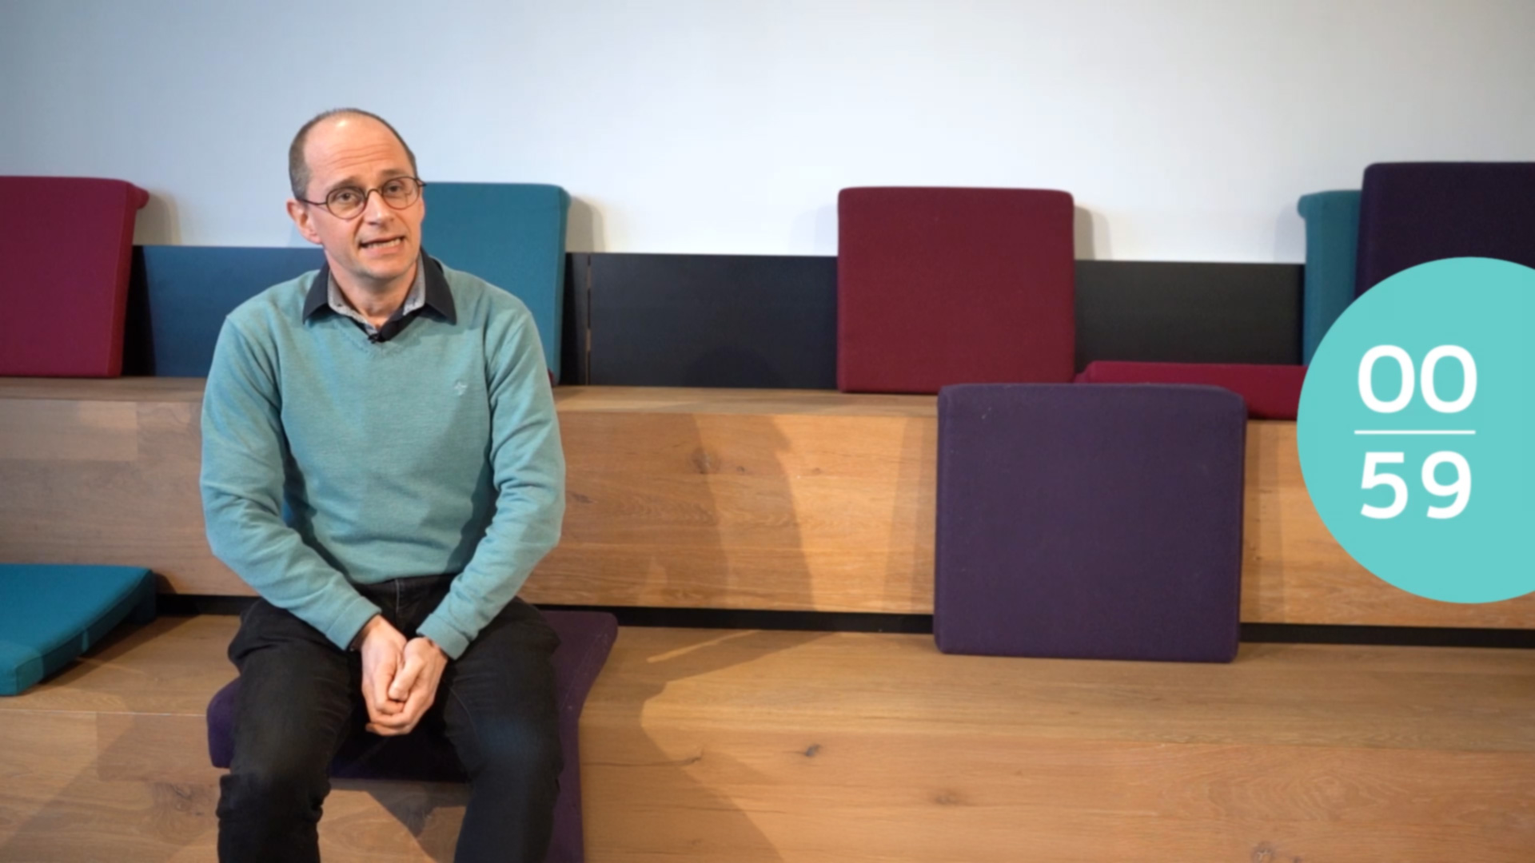

Notes:
Video one minute > Erwin Van Hoof

Slide 23

Texte :
Expérience multi-accès
Texte :
FTTH
Texte:
HFC
Texte:
xDSL
Texte:
FWA
Texte :
Harmoniser les processus pour le parcours client, le service et les opérations
Texte :
Portefeuille de produits de nouvelle génération couvrant toutes les technologies
Texte :
Feuille de route complète sur 3 ans
Texte :
Sous réserve que les parties parviennent à un accord final ainsi que des approbations réglementaires et antitrust
Notes:
BERNARD
Tomorrow, our reality will be to offer connectivity from multiple players (PXS, JVs, Competitors) and to multiple ISP (open networks)
Our portfolio of technologies will span across fiber, copper (still for several years), mobile but also HFC/Coax
Despite this broad diversity of assets, we ambition to offer a harmonized experience to our customers
Proximus aims to provide its own ‘operate and maintain’ services on the consolidated fiber footprint (both stand-alone and JV) and will collaborate with partners when necessary. The creation of a super-NOC will support intervention efficiency.

Slide 24

Texte :
Expérience multi-accès en 2025
Texte :
1 Harmoniser
Vente sur HP
Objectif = Modèle JViaB
API standards pour Telenet
Texte :
2 Préparez HFC
Nouveau produit Proximus sur HFC
Modem HFC
Solution réseau de bout en bout
APIs avec Wyre
Texte :
Concept de brise-glace
Texte :
Déploiement sécurisé : pas de perturbation informatique
Texte:
!
Notes:
BERNARD

Slide 25
Texte :
Expériences audacieuses
Texte :
Audace et efficacité
Texte :
Audace et pérennité
Texte :
Des gens audacieux
Notes:
MAGALI on stage
MAGALI : merci beaucoup à vous 4 de nous avoir expliqué comment offrir la meilleure expérience réseau à nos clients, peu importe la technologie et par qui elle est déployée. Passons à présent au 2ème pillier de notre stratégie 4.0 : “Bold Efficiency”. Vincent, ce n'est pas encore fini pour toi, tu peux rester avec nous. J'invite également Patrick (Network and Operation Division Lead – NEO) à nous rejoindre.
(SWITCH (Vincent remains on stage, Gaetan, Bernard & Jo out, Patrick on stage)

Slide 26



Texte :
Efficacité audacieuse
Texte :
Amélioration de l'efficacité par l'automatisation & l'IA
Texte :
Coupure du cuivre
Texte :
Déclassement des bâtiments
Texte :
Modèle
Opérationnel
Évolué
Notes:
MAGALI on stage
MAGALI : : “Bold Efficiency” comprend 4 parties. Vincent je pense que c’est toi qui comment avec la partie Automation & AI

Slide 27
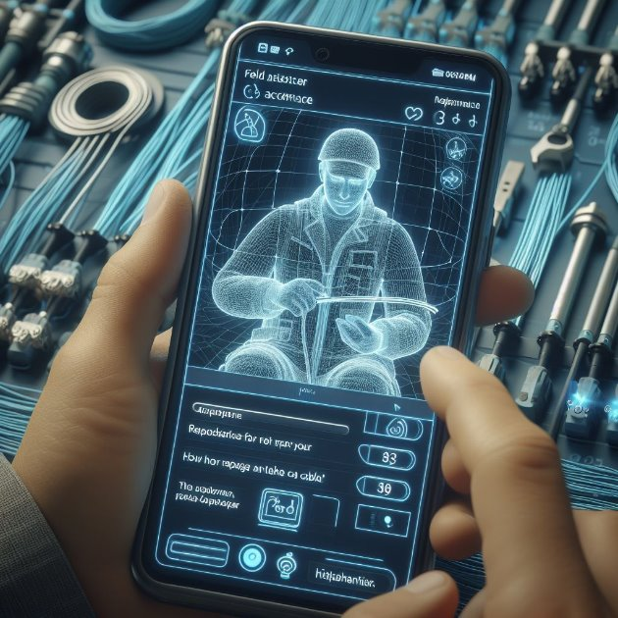

Texte :
Construire le chemin vers des réseaux autonomes
Texte :
Principaux cas d'utilisation
Texte :
Assistant de Réparation Numérique pour la Fibre
Proposer la meilleure action de réparation ou de résolution suivante pour les problèmes de fibre aux techniciens et aux systèmes.
L'objectif ultime est de développer/déployer un système de recommandation interactif et auto-apprenant.
Débruitage de la transmission
IA appliquée pour corréler les déclencheurs du réseau pour une évaluation et une définition plus rapides et meilleures de la Prochaine Meilleure Action dans le NOC.
Texte :
Vers une maintenance et une réparation autonomes
Texte:
Automatiser, opérer et maintenir les activités dans la fibre
Texte :
Exploitez la puissance de l'IA pour l'optimisation des réseaux mobiles et l'économie d'énergie
Texte :
Préparez le chemin vers le NOC sombre
Texte :
Assistant IA pour faciliter la gestion des connaissances (RAVE, GURU, …)
Notes:
VINCENT
AI and automation help improving our efficiency together with better customer experience. It is central to our strategy
We see plenty of opportunities to improve our operate and maintain activities in the fiber field. A comprehensive roadmap has been built (called FRIDA : Fiber Repair Intelligent Digital Assistant) to address step-by-step each stage of the process end-to-end and to develop gradually a set of automation agents, that will, in the future become more and more autonomous. The ambition is, in the mid term, to cover all fiber footprints, both for prediction and anomaly detection
A second focus is to support the road to ‘dark NOC’. The idea to develop an AI engine able to detect root causes issues through very large amounts of alerts and triggers and define impact and propose remedies
For mobile, after a first wave of classical automation, we will define the best path to use AI for further automation, improved customer experience (optim) and energy efficiency
The accessibility of Gen AI will allow faster and broader technology adoption, we have already seen promising results in knowledge management domain (like Fiber GURU or RAVE) and will pursue this track

Slide 28
Texte:
Amélioration de l'efficacité par l'automatisation et l'IA en 2025
Texte:
1
Élargir la feuille de route FRIDA, en s'appuyant sur la prédiction MVP2 de la dégradation de la qualité du signal P2P pour aborder la détection des anomalies, le diagnostic, les prochaines meilleures actions et le triage, l'exploration de la vérification et de l'envoi.
Texte :
2
Livrer le premier MVP pour NOC : filtrage des alertes de transmission dorsale
Texte :
3
Définir l'ambition et la feuille de route pour le mobile, en décidant d'utiliser CSON ou d'autres outils d'automatisation alternatifs
Notes:
Our priorities for this year :
Build the first cases of FRIDA, extending the existing fiber degradation MVPs to come to ‘next best action’
In the NOC, develop the first MVP on transmission denoising (define the right elements to monitor in vast amounts of network data)
Perform a first layer of classical automation inside Mwingz, leveraging the new tool set and continue testing more advanced module to add AI/ML layer in second step

Slide 29
Texte :
Que signifie NASA ?
Texte :
Stratégie d'Application Réseau & IA
Stratégie IA Réseau & Applications
Solution d'Action Réseau & Apple
Solutions IA Réseau & Applications
Notes:
VINCENT
Let’s discover together (➔ video)

Slide 30
Notes:
Video NASA

Slide 31


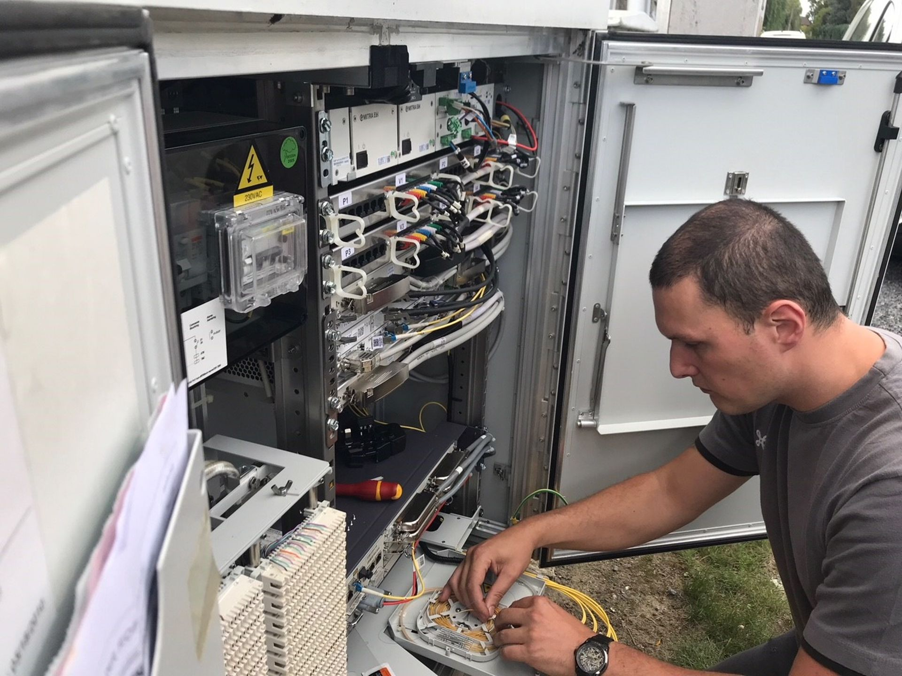




Texte :
Coupure du cuivre
Texte :
Infrastructure en cuivre désaffectée (#ROP/année)
Texte :
x12
Texte :
4 000
Texte:
Simplification
Texte:
Migration
Texte :
3.000
Texte :
x6
Texte :
2.000
Texte :
1.000
Texte :
Gestion de l'obsolescence
Texte:
0
Texte:
'24
Texte:
'25
Texte:
'26
Texte:
'27
Texte:
'28
Texte:
'29
Texte:
'30
Texte:
'31
Texte:
'32
Texte:
'33
Texte:
'34
Texte:
'35
Texte:
'36
Texte:
'37
Texte:
'38
Texte:
'39
Texte :
Sans cuivre
Notes:
PATRICK
(Goal) We aim over time for a Copper Free network by switching off the copper infrastructure.
(“Simplify”) We need to Simplify the network to reduce the operational costs and to work for the sustainability. In total we have 60,000 street cabinets (incl. 30,000 ROP) in the street and 200,000 km of copper cable. It consumes 75 GWh, so 22% of the total Proximus electricity consumption, worth 18 m€/y
(“Migrate”) Copper switch off requires to migrate the very last customer of every ROP and of every copper cabl To offer them a Gigabit experience the customers will be migrated, massively to the Proximus fiber networks or to 3rd party networks (Fiber, HFC or FWA)
(Graph) Volumes of copper switch off will tremendously increase in the years to come, meaning that industrialization / automation is a must
(“Manage Obsolescence”) Today 1,9 mio Proximus customers are on VDSL. We need to keep copper network in good shape to ensure right quality of service to customers. Investment and efforts have to remain very reasonable. Monitoring aging and finding remedies are keys.

Slide 32
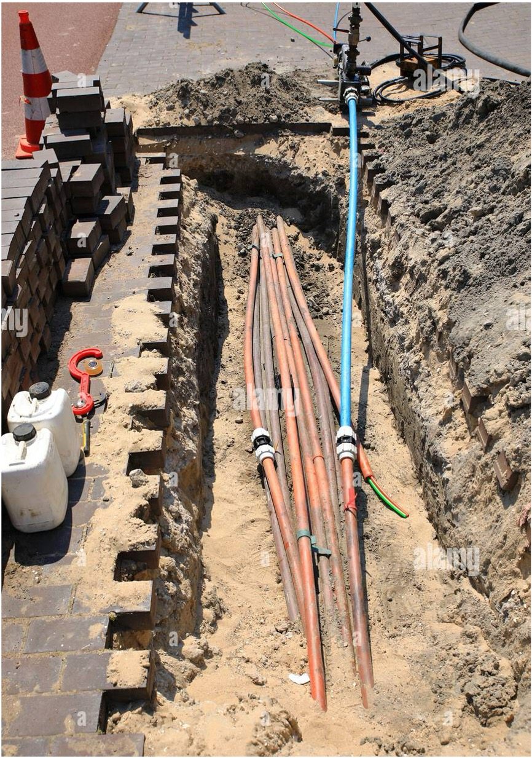

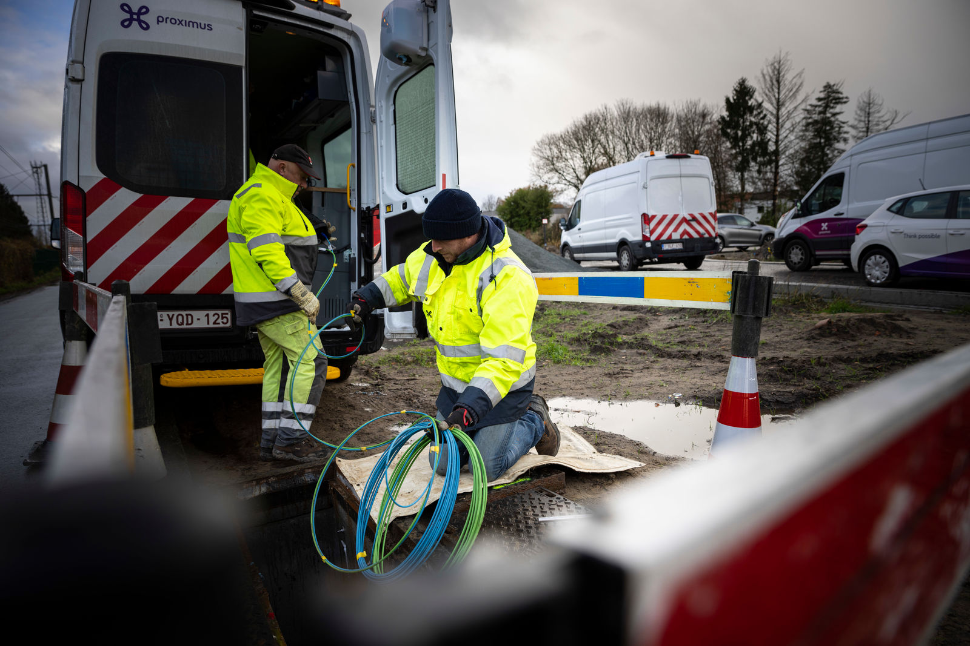

Texte :
Coupure du cuivre en 2025
Texte:
1
Migration sur fibre
Texte :
2
Double ROP coupure de courant
Poursuivre le compactage ROP
Texte:
4
Optimisez la gestion des pièces de rechange et de l'obsolescence du cuivre et
Texte :
3
Automate en arrêt et en démantèlement
Notes:
PATRICK
Y2025
1. Migrating all customers on fiber in a era requires a focus on “100%-RFT” (Ready for Termination). Target Y2025 RFT/HP 120% = 111 kRFT (tbc) and on “T9x” Seize any opportunity during roadworks to migrate customer to fiber sooner, in touch with CBU/EBU/CWS.
2. We double the number of ROP Switch Off (400 in 2025) and intensify the ROP compacting (2000), to reduce the energy consumption with (tbc) GWh/y
3. The ROP switch-off and copper decommissioning requires lot of manual works that will be highly automated with xx IT deliverables (CIRO project)
4. We will continue the card recuperation and are selecting a 3rd party for electronic card repair (ongoing CTDI & Cordon) Parallelly, we continue the PROF AI project that is modelling (trying to beter predict) the ROP ageing LifeCycleManagement.
IT CIRO
Automation of AGW-LEX compactin
Automation Fluvius ROP power off (RPA
Automation of documentation adaptation after full ROP DEPEC (RPA
ROP compacting full automation (RPA
Automation SIBELGA ROP power off (RPA). (ORES is still questioned given multiple regional administrations
Automation of copper cables documentation adaptation (to be ready end 2026)

Slide 33


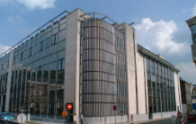
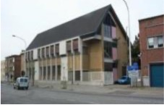
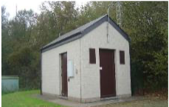
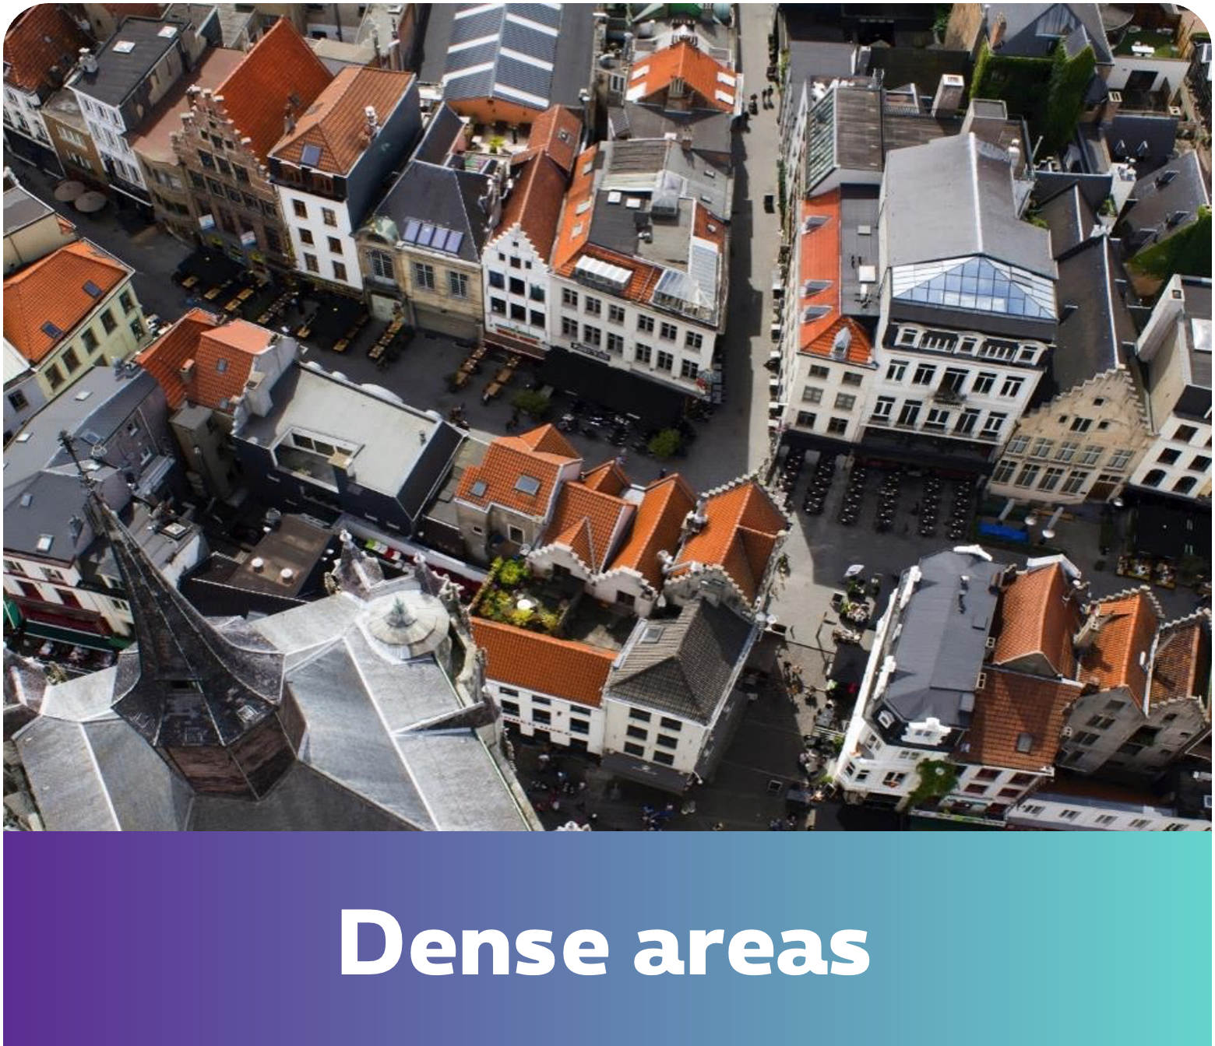
Texte :
Déphasage de construction
Texte :
La transition du réseau présente une opportunité pour rationaliser notre portefeuille immobilier, permettant la génération de liquidités, des économies durables et une réduction des émissions de carbone.
Texte :
Proximus possède plus de 800 bâtiments pour équipements de télécommunications
Texte :
-80%
Texte :
-56%
Texte :
Nœuds de service
Texte :
Nœuds d'agrégation
Texte :
Réduction estimée des actifs de télécommunication1
Réduction estimée de l'empreinte carbone
Texte :
505 bâtiments
à démanteler
de ‘24 à ‘40
Texte :
-94%
Texte:
LEX
Texte:
LDC
Texte :
Réduction estimée de la surface de télécommunication1
Texte :
1À l'exclusion des centres de données et des sites d'antennes / pylônes
Notes:
PATRICK
The network transition present an opportunity to streamline our real-estate portfolio, enabling cash generation, sustained savings and decreased carbon emission.
Proximus owns 800+ buildings for telco equipment. (mainly Small buildings such as Small Lex and LDC = 650) We can reduce those assets by -80% (down to 156 buildings), allowing to reduce the occupied surface by -94% (640k SQM to 40k SQM) and -56% energy decrease We will accelerate Mantra+, this is the Picasso project, a massive building phase-out program for reselling

Slide 34

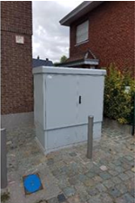
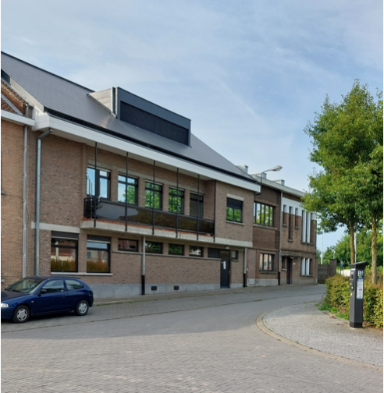
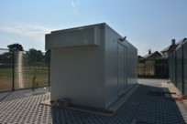
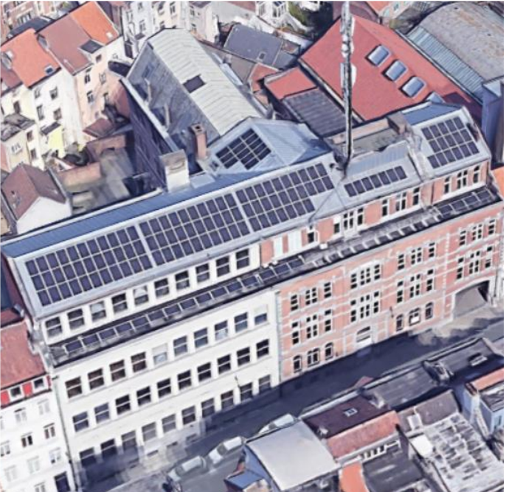
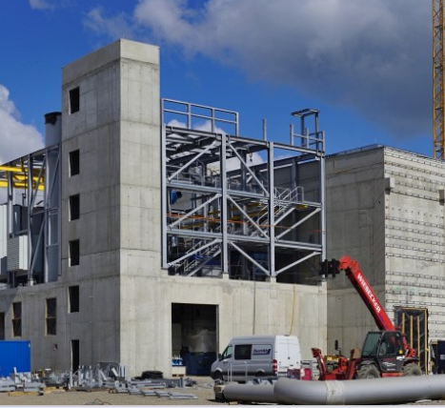
Texte :
Déphasage de construction
Texte :
Bâtiments ... transformés en solutions ultra compactes
Ongoing buildings outphasing surface (x 1.000 m²)
120
Texte:
OVD
(Note: "OVD" is an abbreviation and without additional context, it's unclear what it stands for in Dutch or how it should be translated into French. It could potentially stand for something specific in a professional or technical field, so further context would be needed for an accurate translation.)
Texte :
Solution industrialisée
100
Small
80
Medium
Large
Ongoing projects (x 1.000 m²)
60
Texte:
Optimus
40
20
Texte :
Solution sur mesure
0
Texte:
Atropos
24
25
26
27
28
29
30
31
32
33
34
35
36
37
38
39
40
Notes:
PATRICK
Proximus still owns 800 building for telco. We we evolve to a tempo of 40 buildings/years including very big ones (x 6) .
Picasso consists in fully redesigning and relocating the telco network
to sell the building
to replace it by technical room (Atropos), container (shelter PoP 20m²) or a passive cabinet (2m²)
to phase out the copper feeding network
* A typical phase-out is a 3 years uo to 5 years work, from design to phase-out

Slide 35
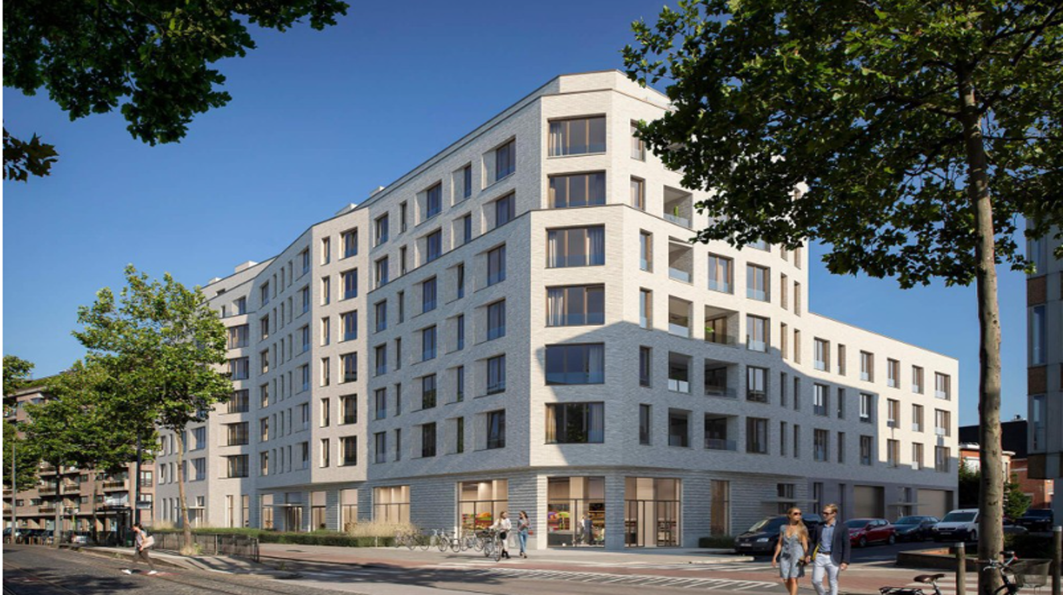

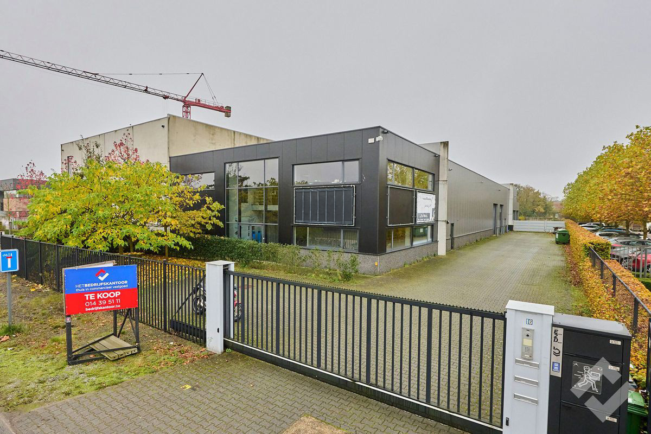
Texte :
Déclassement des bâtiments en 2025
Texte :
1
Trouver des emplacements et des permis
Fournir des conceptions de réseau
Centre de contrôle de migration (CCM)
Texte :
2
Industrialiser davantage jusqu'à atteindre une échelle de 40 bâtiments par an dans les processus et les solutions
Automatiser la ré-hébergement
Optimus Souterrain
Texte :
3
11 bâtiments en cours de désaffectation
25 bâtiments en cours d'exécution
Notes:
PATRICK

Slide 36


Texte :
Faire évoluer notre modèle opérationnel NBU
Texte :
Construisez à moindre coût avec qualité, en utilisant un modèle rationalisé, GOFIT(light)
Texte:
Fournir des opérations et une maintenance sur toutes les empreintes de fibre, soutenues par un super NOC de nouvelle génération IA assurant un diagnostic et une intervention efficaces.
Notes:
PATRICK
We want to define and implement an optimal Proximus organizational structure that ensures efficient and customer-centric Fiber Repair and Maintenance activities, on our own footprint and embracing over time the consolidated JV footprints (Fiberklaar, Gofiber & Unifiber).
For Unifiber, the Proximus vision is to provide O&M servicing, for which we start pilot on two cities in 2025.
Managing different footprints presents challenges in SLA management thanks to back-to-back agreements and to the timely availability of the super-NOC which integrates the new multi-access ecosystem for precise diagnosis and efficient dispatch.
For the future Fiber Build activities required in rural zones as Oceania, we intend using an improved GOFIT model (i.e. construction by NEO teams, without Panda©) that could be leaner and even more cost effective (GOfitlight).

Slide 37
Texte :
Qu'est-ce que GO fit light ?
Texte :
Un nouveau programme de bien-être Proximus
Une initiative NEO pour réduire les coûts de déploiement de la fibre
Partenaires de désactivation du cuivre
Un nouveau client CWS
Notes:
PATRICK
(on regardera vos réponses à la fin du slide suivant (Patrick regarde sur écran de contrôle)

Slide 38
Texte :
Modèle opérationnel évalué en 2025
Texte :
1
Définir le point de démarcation optimal entre CUO et NEO et le plan de mise en œuvre associé
Texte:
2
Définir l'écosystème IT et les outils pour soutenir notre modèle, aligné avec notre nouvelle architecture de service multi-implantations et la gestion des SLA avec des contrats dos à dos.
Texte :
3
Devenir le partenaire privilégié de O&M pour les coentreprises, en commençant par le PoC Unifiber
Texte :
4
Recommandation du modèle "GOFIT light" pour les conducteurs dans le domaine de la construction en fibre et autres mondes civils
Notes:
PATRICK
+ LOOK at the results of the Slido question

Slide 39
Texte :
NBU 4.0
Notes:
MAGALI on stage
MAGALI : thank you all for your presentation. The road to our networks of the future is clearly still long, but our efficiency and automation initiatives will help us to get to our destination without too many bumps. And above all, we know it is the drivers, our amazing NBU colleagues, who will make the difference.
We will discover the 2 other pillars: Bold Future Proofness & Bold People during the second part.
But now it is time for some rebellion in music. Curious about what it means?
We have the honor today to welcome the person who has been nominated as very first Chief Digital Officer in Belgium in 2018
and who has enabled Belfius to win several awards, such as - the best digital bank of Belgium & - the 2nd best mobile banking app in the world in 2020.
Ladies & gentleman, please make a big round of applause for our second Geert of the day: Geert Van Mol !

Slide 40
Texte :
Rebelle
Rebelle
Texte :
par Geert Van Mol
Notes:
MAGALI on stage
MAGALI : Hello Geert, we are super curious to know more about how your passion for music and experience as a DJ has also influenced your creativity, vision and strategy in the corporate world … now Geert, the floor is yours…
SWITCH TO Geert Van Mol presentation
MAGALI OUT of stage

Slide 41
Texte :
NBU 4.0
Notes:
MAGALI on stage
MAGALI : thanks a lot Geert, what an inspiring keynote. We already knew that music could be relaxing, joyful, and bringing people together, but who knew that it would also be a source of inspiration for digital thinking and a successful digital transformation.
Thanks again Geert for sharing your expertise and passion with us!

Slide 42
Texte :
Expériences audacieuses
Texte :
Efficacité audacieuse
Texte :
Audace et pérennité
Texte :
Des gens **audacieux**
Notes:
MAGALI on stage
MAGALI : il est temps à présent de passer à notre 2ème partie de notre stratégie NBU 4.0…
J’invite (encore ;-) Patrick, Laurent (Core & COM solution Divisions Lead), Alex (Wholesale tribe and chapter Area Lead), et Gael. à me rejoindre sur le podium, Gael, qui est l'Epic Owner dans la tribe Energy, et qui remplace aujourd'hui Stefan Bovy qui ne pouvait pas se joindre à nous.

Slide 43




Texte :
Audace à l'épreuve du futur
Texte :
Réseau
fondations
Texte :
Plateformes
Texte:
Monétisation des actifs de télécommunication
Texte :
Durabilité
Notes:
MAGALI on stage
MAGALI : nous passons donc au 3ème pillier de notre stratégie qui s’intitule “Bold future-proofness”. Patrick nous commençons avec toi je pense ? Que peux-tu nous dire concernant nos infrastructures réseau? Seras-tu aussi rock & roll que Geert Van Mol ?

Slide 44
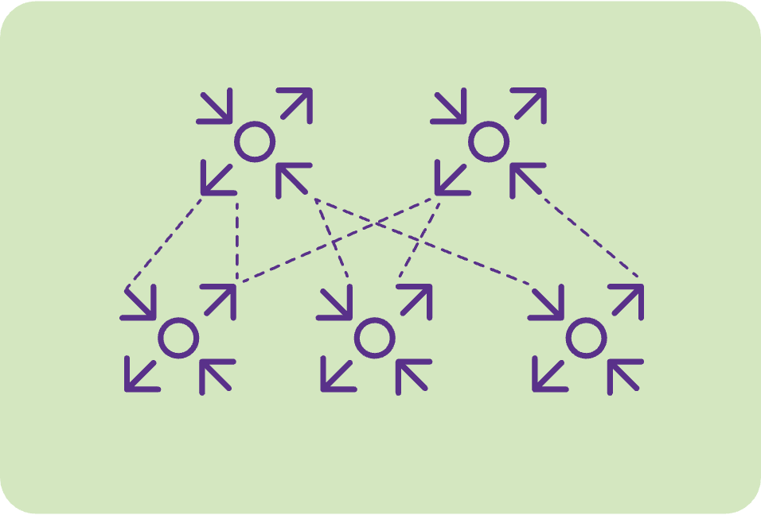
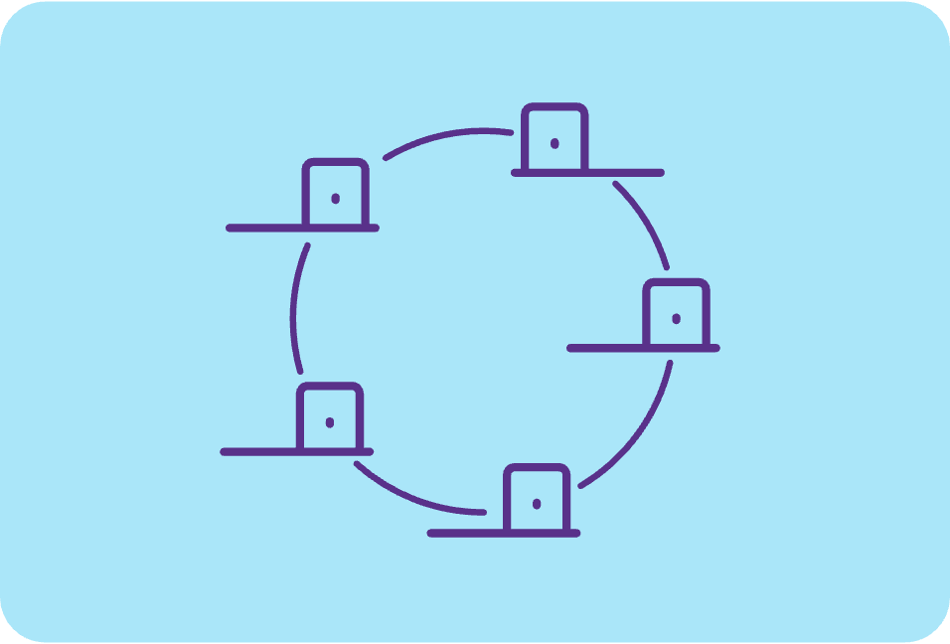
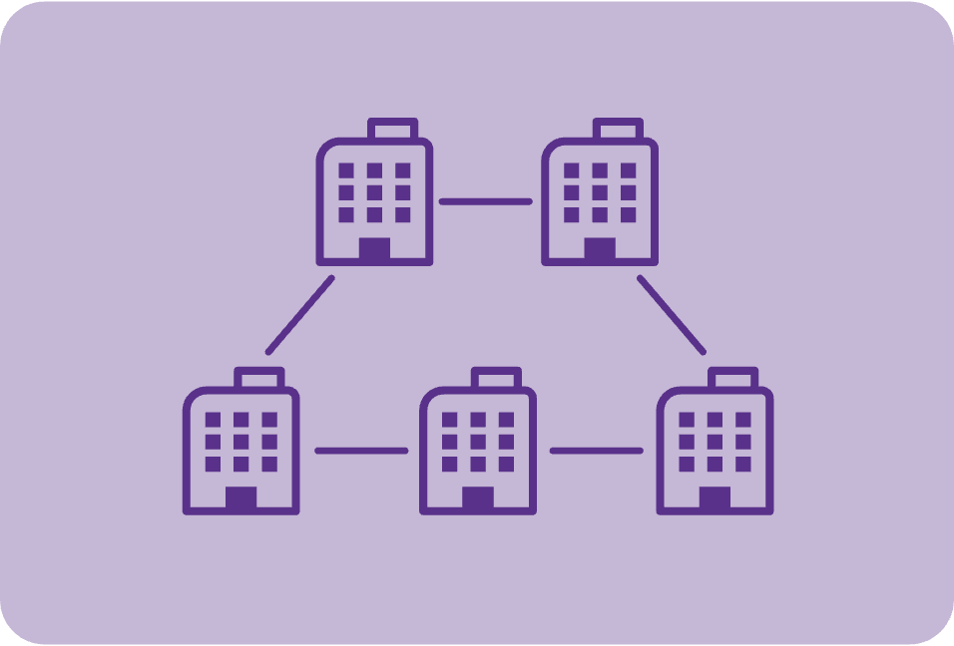

Texte :
Fondations du réseau
Texte :
Dosseret IP Titan
Texte :
Passer à l'échelle
Texte :
Réseau dorsal optique
Simba optique DWDM
Texte :
Règlement UE n° HRV d'ici 2030
Texte:
À l'épreuve du quantum
Bâtiments & nœuds
Texte :
Simplifier davantage
Texte :
Accès par fibre
Texte :
OLT Terminal de Ligne Optique
OSS Altiplano
Texte :
Passer à l'échelle
Notes:
PATRICK
The Backbone Networks are the Network Foundations Over the past years, we have significantly SIMPLIFIED by phasing out legacy NeON DWDM, Erion DWDM, SDH, Ethane MPLS, and BAS. Today, ALL the Proximus services run on our simple dual-layer backbone comprising Simba Optical DWDM and Titan IP. This simplified backbone is scalable, highly resilient, and designed for zero-saturation.
Over the years to comes, all those layers will evolve
Our Backbone DWDM Simba Optical must comply to the European regulations that prohibit High-Risk Vendors (HRV) . This forces a full replacement in several hundreds of buildings of by the end of 2030. A 4-year operational program to start end 2026 We have initiated an architecture redesign study, considering also Picasso, and a market scan for Simba Optical renewal (new NEURONE Program). This offers options to further simplify our backbone. We will also need to consider the Fiber Joint Venture effect on those architectures. Our backbones must remain resilient, cybersecure, and evolve to a quantum-safe modus.
Our IP Backbone Titan is today supporting 7 Tbps and is scalable to 40 Tbps (x6), sufficient until 2030 But, depending on the demand for high-fiber services (10G/10G, 20G/20G, 50G/50G), this would require a Titan scale up with 100G interfaces
For the Access Fiber OLT - The current generation delivers 10G/10G and can support 25 GPON (for 20G/20G services) with a scale up of the interfaces to 100G. The next generation supporting 50G/50G is expected to be needed by 2033. To pave the way, we need to completely review the IT stack to support the next OSS generation , being NetCONfYang as Altiplano.

Slide 45
Texte :
Que signifie OSS ?
Texte :
Un film : OSS 117
Opérer Soutenir & Stabiliser
Système de Support Opérationnel
Oignons Salsa & Saucisses
Notes:
PATRICK
(on regardera vos réponses à la fin du slide suivant (Patrick regarde sur écran de contrôle)

Slide 46


Texte :
Fondations des réseaux en 2025
Texte :
1
Finaliser l'Architecture Dorsale
Sélection du fournisseur de NEURON, notre Dorsale Optique de Nouvelle Génération et démarrer l'essai technique sur le terrain au premier semestre 2026
Texte:
2
Renforcer les plans de reprise après sinistre DRS et les programmes de résilience
Texte :
3
Mettre en œuvre un premier service Fiber Ultra Speed sur 25G PON OLT, en direct et semi-automatisé.
Mettre en œuvre OSS Altiplano en direct et livrer l'étude préliminaire pour la pile de développement IT OSS en 2026
Texte :
Vitesse, fibre
Notes:
PATRICK ( + à la fin du slide regarder en Slido les réponses des gens)
With NBU architects and DTI, we are finalizing the target architecture. We launch an RFQ in May 2025 for the new DWDM backbone. NEURON Next Enhanced, Universal & Reliable Optical Network​. We select the supplier by End 2025 and start a Field Trial in 1Q2026. Then it starts the 4Y-operational roll-out in hundreds of nodes.
​We keep focusing on Zero Saturation, on High Resilience and to perform the DRS plans on all the layers
To pave to way to the future,, we will implement in 2025 the first ultra speed fiber services on our OLT, by using the next OSS generation in live (Altiplano). This is instrumental to start development the brand new IT Stack in 2026.
Next generation optical networks​ Enhanced (better topology, flexibility and ready for new DWDM Bands)​ Universal (all type and speed of traffic can be carried. Simplification of the layers)​ Reliable (topology improvement, removal of SPOF, increase of traffic protection and restoration)​ Optical transport Network​
Next generation optical networks​ Enhanced (better topology, flexibility and ready for new DWDM Bands)​ Universal (all type and speed of traffic can be carried. Simplification of the layers)​ Reliable (topology improvement, removal of SPOF, increase of traffic protection and restoration)​ Optical transport Network​

Slide 47








Texte :
Plateformes
Texte:
uCPE
(Note: "uCPE" stands for "Universal Customer Premises Equipment" and is typically used as an acronym in various languages, including French, without translation.)
Texte :
Aujourd'hui
Texte :
Cloud partout
Texte :
Avenir
Texte:
CPE
Texte :
Machine virtuelle
sur cloud privé
Texte :
Natif du cloud
sur cloud public et privé
Texte :
Mise en conteneur Résilience Exposition réseau Réglementation des fournisseurs à haut risque
Notes:
LAURENT
We go Cloud everywhere and will future proof resiliency of platforms by containerizing and implementing High Risk Vendor compliancy while driving network exposure and API’s
Future-proof our infrastructure by containerizing platforms to enhance scalability and flexibility.
Ensure seamless operations and robust resilience to maintain high service reliability.
Mitigate risks by strategically replacing high-risk vendors with reliable alternatives.
Drive innovation and growth by launching cutting-edge products and services.

Slide 48
Texte :
Que signifie CNF ?
Texte :
Coût et Fret : Un terme d'expédition utilisé dans le commerce international où le vendeur paie le coût et le fret pour amener les marchandises au port de destination.
Fonction de Réseau de Conteneurs : Une fonction de réseau mise en œuvre sous forme de microservice conteneurisé, généralement orchestrée par Kubernetes sur une infrastructure cloud.
Forme Normale Conjunctive : Une forme standard en logique booléenne où une formule est exprimée comme un ET de OU.
Nanofibre de Carbone : Un matériel composé d'atomes de carbone arrangés en une structure semblable à une fibre, utilisé dans diverses applications, y compris les composites et l'électronique.
Notes:
LAURENT
(we will look at your answers at the end of next slide)

Slide 49

Texte :
Plateformes en 2025
Texte:
1
Transformer et simplifier notre infrastructure de facturation en remplaçant le système de facturation en ligne pour une efficacité et une précision améliorées.
Texte:
2
Transformez nos capacités de communication avec une plateforme vocale modernisée et des bases de données d'abonnés pour une performance et une fiabilité supérieures.
Texte :
3
Stabiliser radicalement et optimiser notre cœur de données mobiles avec une solution complète de pile de fournisseurs
Prendre la tête du marché avec des services 5G de pointe tels que le slicing IoT, VoNR et la SIM 5G
Texte:
4
Améliorez la connectivité domestique avec les dernières solutions WiFi7 pour la maison et un modem câble pour une expérience Internet supérieure.
Notes:
LAURENT
Mention Operational stability
(+ look on Slido answers of people)

Slide 50



Texte:
Monétisation des actifs de télécommunication
Texte :
NBU se transforme en le principal fournisseur de NaaS en Belgique.
Texte :
Nouvelles opportunités commerciales
Texte :
Expérience client améliorée
Texte :
Gestion des dispositifs de réseau physique en tant que service
Texte :
Réseau à la demande
Texte :
Autoservice numérique via des API
Texte :
Virtualisation de réseau
Texte :
Récupérer des informations du réseau
Notes:
ALEX
NBU is transforming into the leading NaaS provider in Belgium. This transformation is bringing new business opportunities but also an enhanced customer experience. Here is a sneak peek into some of the major services included in the notion of NaaS:
Business opportunities
Physical network device mgt as a Service: Instead of buying network equipment, installing it, and operating it, a network-as-a-service provider owns, installs and operates the equipment, and organizations pay a subscription to use it.
Network virtualization: Decoupling of the network services from the underlying hardware, allowing them to be managed independently and remotely. This is also often referred to as “Softwarization”.
Network on demand / network performance: just like with cloud resources, organizations can dynamically adjust their network resources based on their needs in near real time, allowing them to guarantee network performance.
Retrieve info from the network: by exposing some of our network APIs, organizations can retrieve information from our network. A major use case is fraud prevention, using APIs such as:
SIM Swap: determines if the SIM has been recently swapped
Scam signal: determines if a phone is currently in a call
Number verification: determines the number (MSISDN) actually attached to a SIM
Device location: determines the location of a phone (or region, or geo-fence)
Enhanced customer experience
Digital self-servicing via APIs: self-service capabilities like real-time quoting, ordering, and where possible provisioning, of the network. As organizations advance in their digital-transformation journey, they are increasingly looking for API support to ensure they can consume network services in a programmatic manner through their own internal applications.

Slide 51


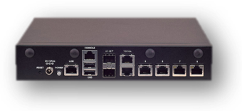

Texte:
Monétisation des actifs de télécommunication en 2025
Texte :
1
Lancement de la nouvelle connectivité Ethernet Carrier (eAccess)
Devis et commandes via des API standard de l'industrie (API MEF LSO)
Texte:
2
Lancement d'un uCPE universel virtualisant plusieurs fonctions réseau sur un seul matériel
et Marketplace pour commander et déployer des Fonctions Réseau Virtuelles
Texte :
3
Développer un POC pour des cas d'utilisation de réseau à la demande
Texte:
4
Fournir des API standard de l'industrie pour récupérer des informations réseau
Notes:
ALEX
1. Launch of a new Carrier Ethernet connectivity (eAccess) quoted and ordered using industry-standard APIs (MEF LSO APIs).
2- Launch of our universal CPE, a whitebox installed by Proximus, replacing other physical network devices wholesale customers currently must install at customer premises
- Launch of a Marketplace where wholesale customers can purchase licenses for Virtual Network Functions (eg. Virtual Router, Firewall, SDWAN, SBC…) from major worldwide providers and deploy them remotely on our universal CPE.
Network on demand: POC of 2 use cases for EBU:
Purchase and activate Quality on Demand: by provisioning QoD, the user gets more throughput than his peers who aren't provisioned.
Requesting allocation to an existing Service Slice: by being allocated to a specific slice, the user's usage is transmitted on a separate "highway" which ensures connectivity even in a congested network.
Retrieve info from the network:
Transform some of our existing APIs already used by Telesign (eg. Airbnb) or create new APIs in industry standards (Camara APIs)
Build the ecosystem and business models for fraud prevention APIs which fulfil bank sector needs
Expose the CAMARA Number Verification API to BICS, enabling their POC with Meta

Slide 52
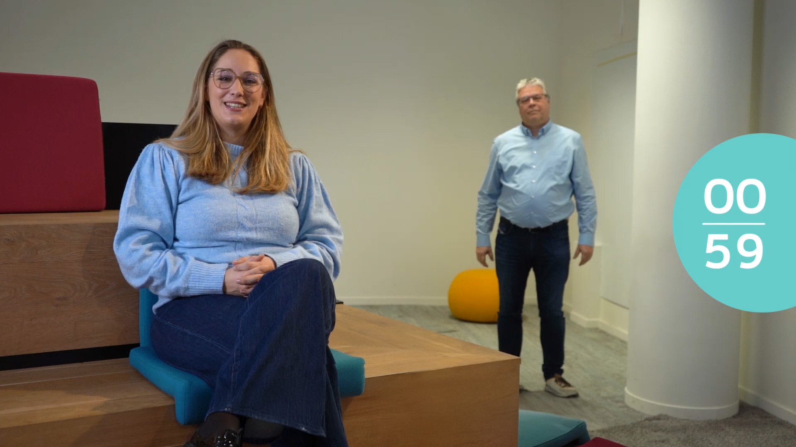
Notes:
Video one minute > Magali

Slide 53

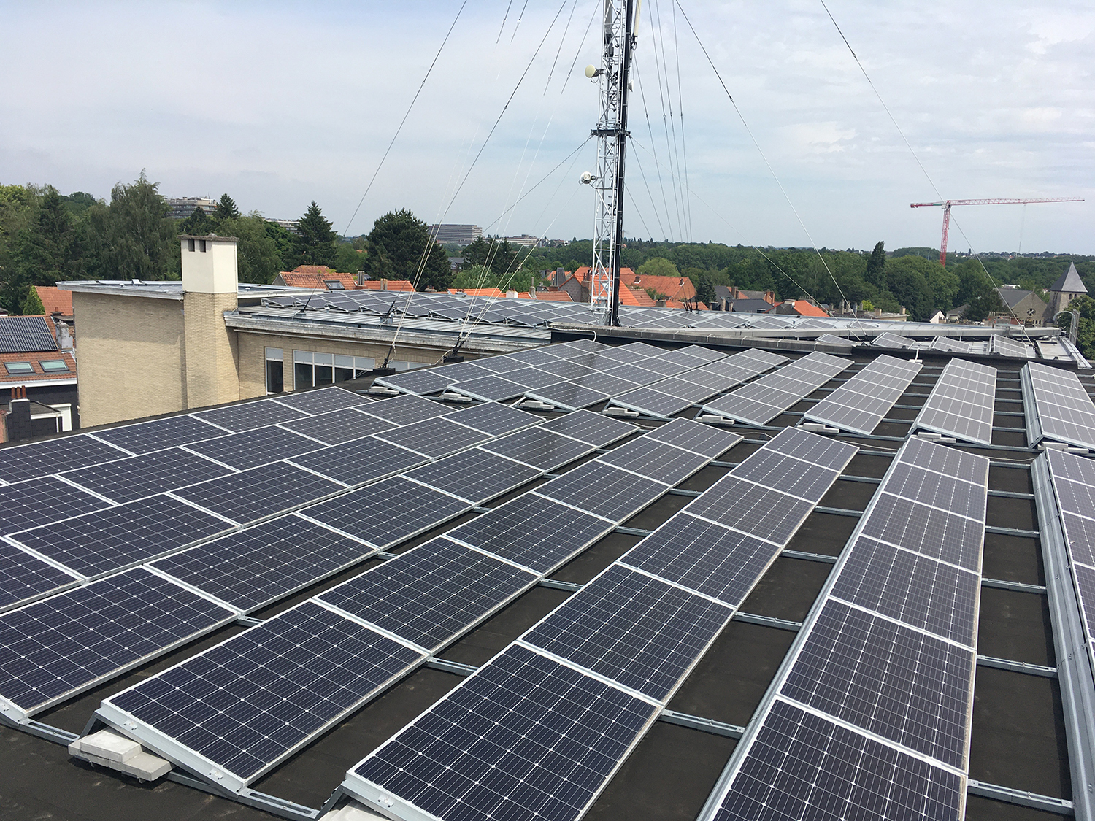
Texte :
Durabilité (accent sur l'énergie)
Texte :
Plus de 90 % de notre consommation d'énergie chez Proximus SA provient de l'électricité.
Texte :
Nous dépenserons presque 80 millions d'euros en électricité en 2025. 86 % de cette consommation sera attribuée à NBU.
Texte :
Depuis 2019, nous utilisons 100%
d'électricité renouvelable
Texte :
64 bâtiments Proximus sont déjà équipés de panneaux solaires et ont un rendement annuel de 1,7 GWh
Notes:
GAEL
Proximus energy strategy is a key element of its Climate Transition Plan and NBU as well as the Energy Tribe have a key role to play.
A couple of number to set the scene:
Over 90% of our energy consumption at Proximus SA comes from electricity. We are committed to achieving net zero greenhouse gas emissions across our entire value chain by 2040, using 2020 as baseline—ten years ahead of Belgium’s 2050 target. Energy usage is a cornerstone of the transition to net zero. That’s quite a challenge!
Only in Belgium, we spend 80 mio euro per year on electricity – the lion share within NBU due to the fixed and mobile networks, the data centers and the technical buildings we manage.
Since 2019 we source 100% of our electricity in a sustainable way.
And we even produce – although for a limited part – our own electricity. In the meantime we have equiped 64 of our buildings with solar panels

Slide 54

Texte :
Durabilité en 2025
Texte:
1
Programme Watt’s Up pour réduire la consommation d'énergie à travers les réseaux, les centres de données et les bâtiments
Texte:
2
Accélérer la suppression du cuivre et l'adoption de la fibre, et étendre le partage de réseau pour réduire les empreintes énergétiques et carbone
Texte:
3
Explorez les opportunités de réduction des coûts et de revenus à travers une POC en direct sur les marchés de la flexibilité énergétique
Texte :
4
Maintenir un mix de 100 % d'énergie renouvelable et de production propre de panneaux solaires
Notes:
GAEL
This year, we will focus our implementation plan within NBU around 4 axes focused on both energy cost reduction
Our number one priority is getting the consumption down. It is a no-regret move that will help NBU in making its numbers. We have set up a program called "Watt's Up" where we share the efficiency targets together with the team leads and are setting up a list of concrete actions to be implemented within the areas of networks, data centers and buildings.
Key to limit the amount spent on energy, is the limitation in number of technologies we keep alive. An indirect effect of copper switch-off and network sharing agreements, is an important reduction of energy consumed.
The energy market is in full transformation. The increase of renewables like solar and wind energy are putting pressure on the grid and require for flexibility both at the side of the grid provider as at the side of customers like Proximus. Flexibility will change the dynamics of the energy market and there might even be some revenue opportunities into it for Proximus. In 2025 we will do a live proof-of-concept to check how we can decrease our cost by embracing flexibility and we might even find a way to develop extra income for Proximus.
And we will continue to source 100% renewable energy and extend the amount of solar panels on our roofs in 2025.

Slide 55
Texte :
Expériences audacieuses
Texte :
Efficacité audacieuse
Texte :
Audace et pérennité
Texte :
Des gens audacieux
Notes:
ROBIN on stage
ROBIN : Hartelijk dank Patrick, Laurent, Alex en Gael. Ik ben blij dat termen als OSS en CNF toch al iets meer steek houden nu. Ik vermoed dat onze kersverse voogdijminister, minister Vanessa Matz verheugd zal zijn over onze plannen om bold de toekomst tegemoet te gaan en steeds mee te blijven met de laatste evoluties. We hebben het beste wel voor het laatste gehouden, want de laatste pijler betreft de “Bold people”. Dat zijn wij allen samen, die dag in dag uit het verschil maken. Ik nodig dan ook graag Merel (HR Manager) uit om deze pijler verder toe te lichten..
SWITCH : Patrick Laurent, Alex, Gael & Robin out. Merel in

Slide 56

Texte:
Soyez flexible et anticipez les besoins changeants en matière de talents pour être pleinement préparé pour l'avenir.
Texte :
Pourquoi SWP ?
Texte :
Quoi & comment ?
Texte :
Changements rapides et défis :
Intelligence Artificielle (IA)
Fibre
Nouvelles technologies
Nos concurrents
Évolutions des coûts
Texte :
SWP vise à placer le bon talent au bon endroit
à court, moyen et long terme :
Texte :
Besoins en futurs talents
Texte :
Évolutions de la main-d'œuvre
Texte :
Objectif = trouver des solutions proactives pour les déséquilibres entre les besoins en talents et les évolutions naturelles de la main-d'œuvre :
Perfectionnement : approfondir et élargir vos compétences et expertises actuelles
Reconversion : continuer à apprendre de nouvelles compétences et expertises essentielles pour l'avenir
Texte :
Évolution des besoins en talents et compétences
Notes:
MEREL
Nieuwe projecten, snel veranderende omgeving. Horen over spannende evoluties in NBU. Impact op workforce => medewerkers grootste asset
Anticiperen op verandering => SWP & pension wall
SWP: talent & plaats - check balans => Hoe? Workload vs workforce (pensioen) & bepaal gaps
NBU: weinig impact aantal interne medewerkers, uitdaging externen en job inhoud (activiteit en technologie). 3 jaar 60% bv shift van Fiber build naar Fiber maintain and repair

Slide 57
Texte :
Des gens audacieux en 2025
Planification Stratégique des Effectifs (PSE)
Texte:
1
Parcours de formation pour garantir la montée en compétences
Texte:
2
Opportunités de reconversion
Texte :
3
Parcours de changement et de formation pour les chefs d'équipe et les employés pour soutenir les changements
Notes:
MEREL
challenges for the future, use SWP. action plan three main areas:
Reskilling 3 major tracks. In 2025,
NBU will open reskilling tracks to offer new opportunities to employees.
manage our external population (contractor mgmt) and decide on the best sourcing mix with eg DTI.
largest block upskilling. new projects and topics include changes in technology or way of working +> veel initiatieven
T-shaped or multi-skilled profiles.
Leadership booster & development (cfr sessie 27 januari)
Acties gelinkt aan talent board
Learning plan voor 2025 (details komen nog) – meer dan 50 initiatieven
Specifiek DIV: eg NEO growth missions
last but not least, mindset shift and change.
Cross dept/BU
lifelong learning & continuous change.
not learning or evolving will not be an option, and flexibility is essential.
In return opportunities.
We’ll be focusing on lifelong learning, offering new opportunities for growth, and ensuring that our employees are equipped with the skills needed

Slide 58
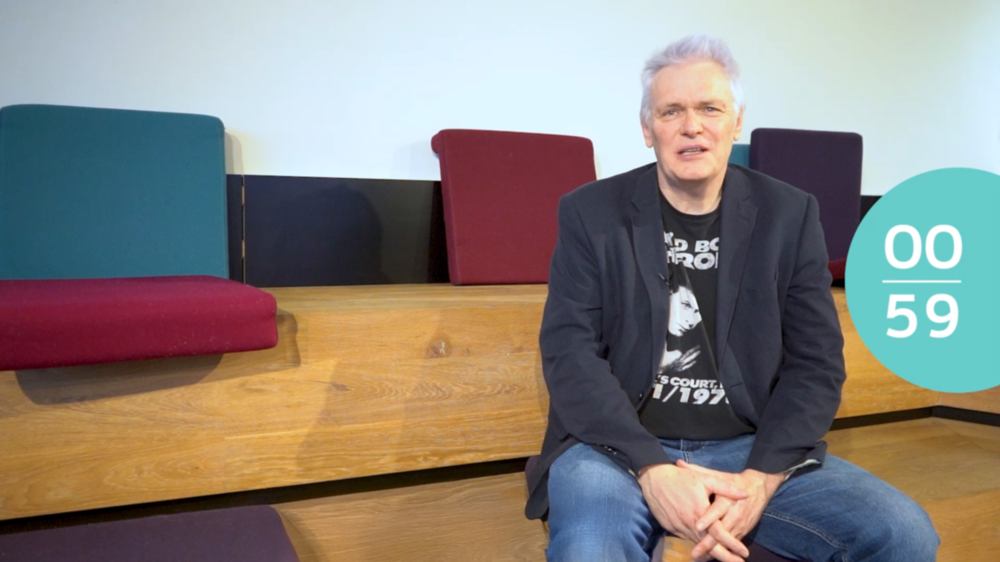
Notes:
Video one minute > Geert Robberechts

Slide 59
Texte :
NBU 4.0
Notes:
MAGALI on stage
MAGALI : Féliciations à notre troisième Geert du jour pour ton parcours. Nous sommes très fiers d'avoir notre propre Steve Jobs chez NBU!
Merci aussi Merel ! C'est motivant de savoir que Proximus investit pour que nous puissions continuer à nous développer et rester pertinents dans un monde qui change toujours plus vite. Il ne tient plus qu'à nous de prendre notre carrière en main.
Voilà, nous vous avons présenté les 4 pilliers de notre stratégie NBU4.0.
Avant de passer au Q&A, j’invite encore Geert à nous rejoindre pour conclure notre cascade.

Slide 60

Texte :
Ce que nous attendons de vous
Texte :
Autonomisation
Vous aurez un rôle dans notre histoire.
De nombreux projets sont « en cours de construction ».
Nous ne voulons pas d'une pure approche « descendante ».
Vous jouerez un rôle dans la « conception/mise en place » et, bien sûr, lors de la phase de mise en œuvre.
Texte :
Les comportements appropriés
Notes:
GEERT [FR]
Nous attendons de vous que vous deveniez des ambassadeurs de notre stratégie NBU 4.0. Cela ne se fait pas seulement en appliquant les bons comportements en accord avec notre culture "think possible", mais aussi en vivant et respirant la stratégie et en aidant à étendre sa portée dans l'entreprise.
Vous aurez tous un rôle à jouer dans cette histoire, et nous voulons vos contributions, vos feedbacks.
Nous ne voulons pas d'une stratégie top down, fixe et statique.
Et bien sûr, votre rôle sera également crucial dans la phase de mise en œuvre

Slide 61
Texte :
Ce à quoi vous pouvez vous attendre de notre part
Texte :
Fixez le tempo
Gouvernance mixte au niveau du NBU MC
Les initiatives clés sont fermement suivies dans SP1 ou dans le portefeuille de projets NBU MC, ou dans d'autres comités de pilotage
Texte :
Donner des moyens
Dynamiques FIN intelligentes OPEX/CAPEX
Texte :
Les bons comportements
Texte :
Style de leadership serviteur
Notes:
GEERT [NL]
Wij zullen een speciale governance hebben op het niveau van de NBU MC om de vooruitgang op te volgen aangezien dit voor ons DE top prioriteit is voor de komende jaren.
En natuurlijk hebben jullie ook verwachtingen van ons, en terecht.
Jullie mogen van ons verwachten dat we jullie zullen ondersteunen in het bereiken van onze doelen door jullie de zuurstof te geven die nodig is om hieraan te werken, en de richting te geven en beslissingen te maken om hier een succesverhaal van te maken.
Dus, laat jullie horen. Neem contact, deel jullie bezorgdheden, stel jullie vragen, leg ons de nodige beslissingen voor, en wij zullen jullie hierin supporteren.
MAGALI : Merci Geert. Après toutes ces informations, il me semble utile de voir si certaines personnes ont des questions à ce sujet. Nous allons donc bientôt passer à la session de questions-réponses. Mais avant cela, découvrons ensemble la 2ème partie de notre vidéo « Achievement 2024 ». Cela vous laissera quelques minutes pour préparer vos questions.
➔ ALL NBU MC GO ON STAGE + ROBIN

Slide 62
Notes:
Achievements video PART2

Slide 63
Texte :
Questions et Réponses
Notes:
Switch to full widescreen video loop > px_sc_bold_q&a_loop_5400x1080.mp4
MAGALI & ROBIN on stage (switch languages)
ALL NBU MC ON STAGE
ROBIN/MAGALI :Laten we dan eens kijken naar de vragen die we via Slido hebben ontvangen. Joris en Sylvie, wat zijn de ontvangen vragen? Joris/Sylvie Etc...
(check Valérie for closing – need to respect timing – closing at 16h35 max)

Slide 64
Texte :
Merci !
Notes:
ROBIN : Hiermee zijn we dan ook echt aan het einde van deze strategy cascade. Magali en ik bedanken al onze sprekers en jullie allemaal die ons digitaal hebben gevolgd of hier aanwezig zijn in Evere.
Magali: En effet, un grand merci à tous nos intervenants, et à vous toutes et tous de nous avoir suivis, ici à Evere ou depuis chez vous.
Robin: Geert, ik laat jou deze sessie afsluiten…
GEERT (NL) : Bedankt Robin (IMPRO) ….. and I invite people in Evere to join us in the Lounge to take a drink together ;-)
Closing – stop streaming

Slide 65
Texte :
Tous NBU
Stratégie
Cascade
Texte :
04.02.2025
Notes:
MAGALI & ROBIN on stage

